Slide 1

T GEM
o
he
소중한 것을 찾아주는 아름다운 사람들
온택트 최종 보고서
김가경 이준서 임보영 추유림 황유정

Slide 2

Contents
I. 초기계획안
II. 세부일정
III. 최종결과물
IV. 예산안
Notes:
초반 일정계획

Slide 3
I. 초기계획안
날짜 | 프론트 엔드 | 백 엔드
12/21 ~ 12/27 | html, css 학습 (도서 1, 6 이용) | html, css 스터디
12/28 ~ 1/3 | 웹 프로토타입 설계, javascript 학습 (도서 3, 8 이용) | 장고 스터디
1/4 | 대면 회의 예정 (전반적인 웹 구조 짜기)
1/5 ~ 1/10 | 두더지 메인 페이지, 유실물 등록 및 조회 페이지 프론트 엔드 개발 | 장고, SQL 스터디
1/11 ~ 1/14 | 두더지 부가 페이지, 마이 페이지 프론트 엔드 개발 | 두더지 메인 페이지 파트 백 엔드 개발
1/15 | 대면 회의 예정 (메인 페이지 백, 프론트 연결 및 확인)
1/16 ~ 1/18 | Javascript, React 학습 (도서 3, 5, 6 참고) | 두더지 유실물 등록 및 조회 파트 백 엔드 개발
1/19 ~ 1/21 | 전반적인 UI 수정 (도서 4, 8 참고) | 두더지 마이 페이지 파트 백 엔드 개발
1/22~ 1/24 |  | 두더지 부가 페이지 백 엔드 개발
1/25 | 대면 회의 예정 (웹 개발 최종 회의)
1/26 ~ 1/28 | 프로젝트 영상 편집 및 결과 보고서 작성
1/29 | 영상 및 결과 보고서 제출
Notes:
초반 일정계획

Slide 4


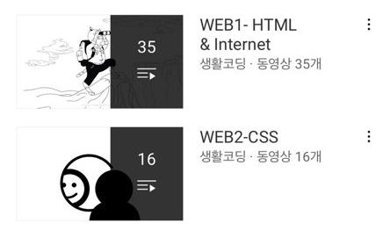

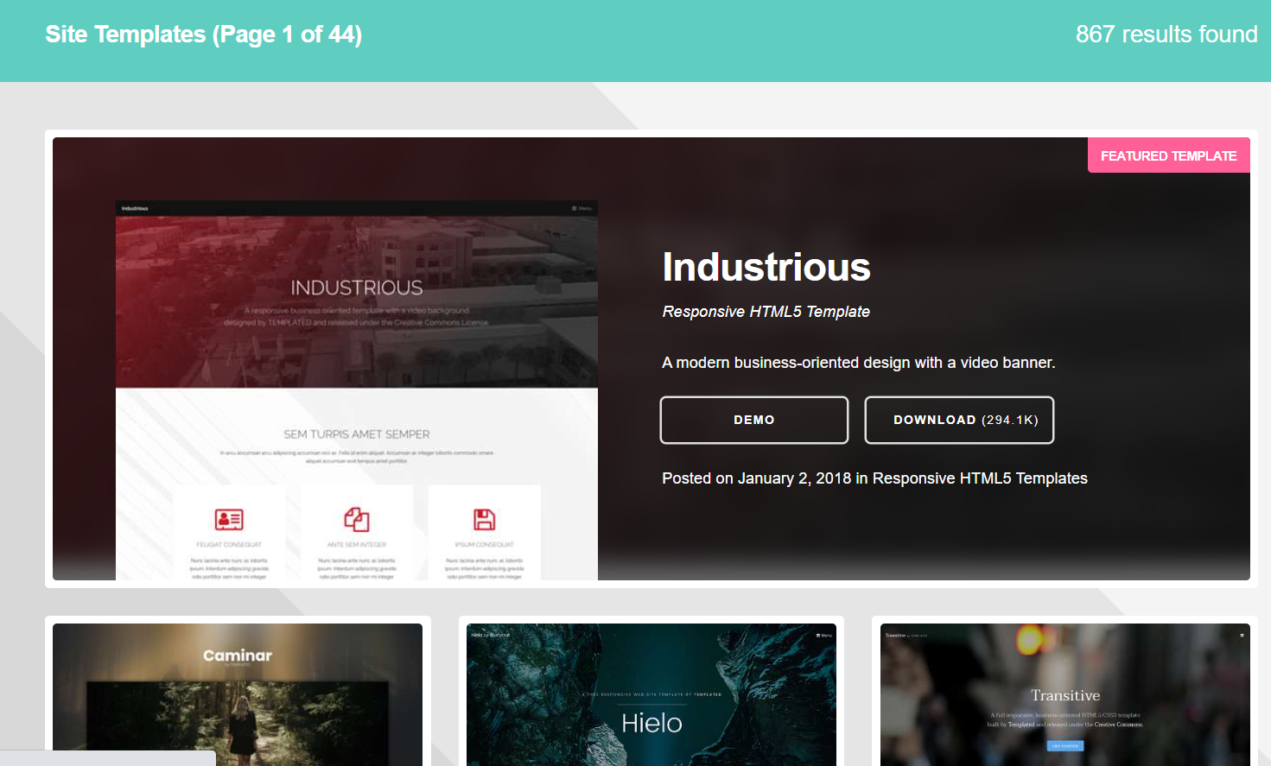
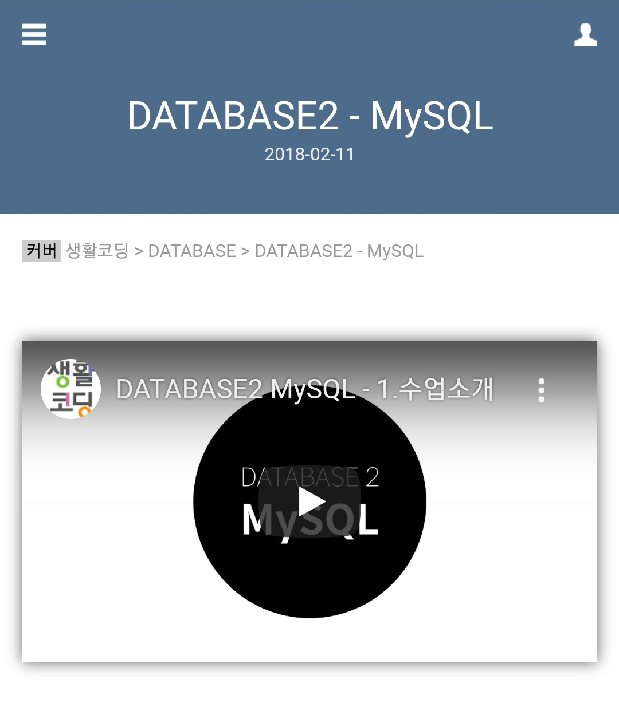

II. 세부일정
1주
(12/21~28)
Front
Back
HTML 및 CSS 기본 태그 , 속성 학습
‘DO IT! HTML+CSS3 웹표준의 정석’ 책과 생활코딩, 드림코딩 강의를 통한 HTML, CSS기본 태그 학습
HTML 기본 태그 공부
생활코딩 강의를 통한 HTML 기본 태그 공부
클론코딩을 통한 기초개념 응용
SQL 기본 태그 및 DB개념 공부
드림코딩 강의와 클론 코딩을 통한 기초개념 응용
생활코딩 ‘mySQL’ 강의를 통해 DB와 SQL의 기본 개념 학습
웹서칭을 통한 디자인 벤치마킹
TEMPLEAED와 같은 디자인 벤치마킹 사이트 웹서칭을 통한 디자인 실습
Notes:
초반 일정계획

Slide 5
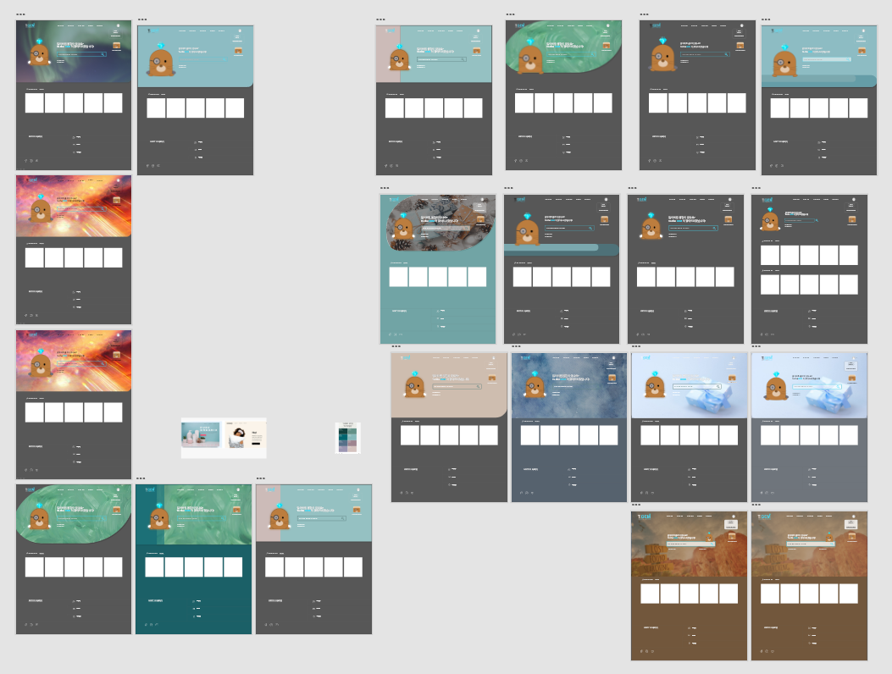
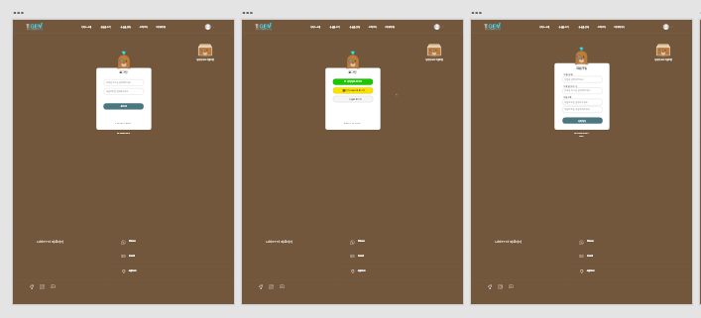
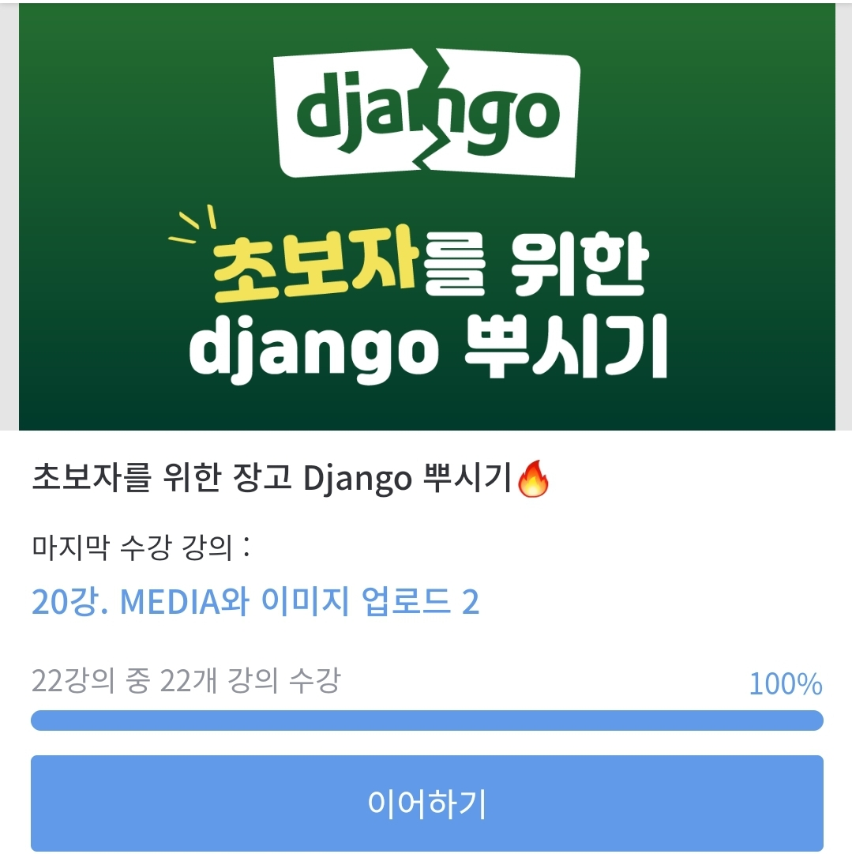
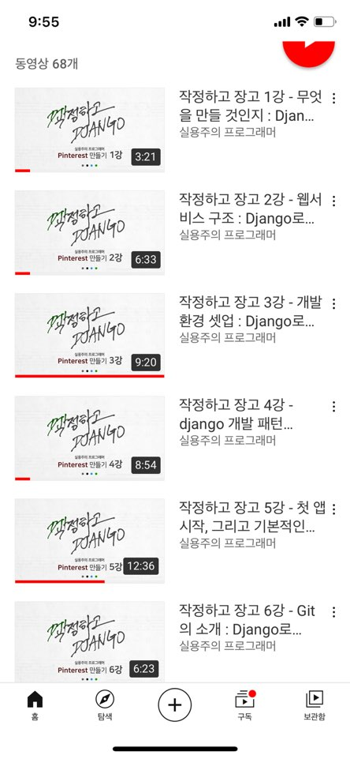
II. 세부일정
2주
(12/28~1/3)
Front
Back
XD AdobE를 통한 웹디자인
XD Adobe 프리미엄을 통한 TotheGEM 메인 페이지 초기 디자인 실습 및 로그인 페이지
장고 기초 학습
goorm.io 에서 django 강의를 들으며 개념 공부 및 구름 ide와 ‘작정하고 장고’ 강의를 통한 장고 실습
Notes:
초반 일정계획

Slide 6

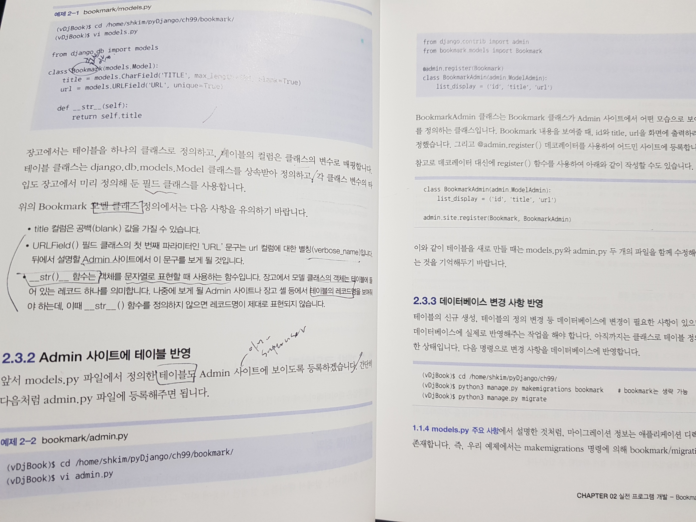

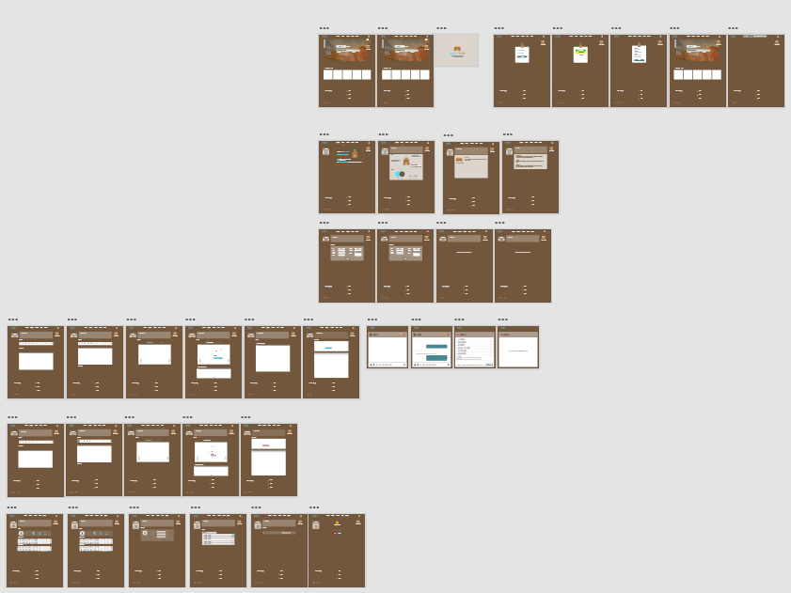
II. 세부일정
2주
(12/28~1/3)
Front
Back
TotheGEM 웹페이지 디자인
책을 통한 개념 공부 및 실습
XD Adobe 프리미엄을 통한 TotheGEM 서비스 소개, 로그인 페이지, 유실물 보기, 유실물 등록 페이지 디자인
점프 투 장고, 유튜브 강의를 통해 장고로 프로젝트, app 제작 실습
책과 강의를 통한 프로젝트, APP 제작 실습
웹 디자인 완성본
‘파이썬 웹프로그래밍' 책을 통한 클래스뷰 개념 학습 및 블로그 실습을 통한 django의 MTV 패턴 공부
마이페이지, 채팅 기능, 두더지 박스 기능 등 전체 디자인 완성
TotheGEM 웹페이지 디자인
실습을 통한 Django MTV 패턴 학습
Notes:
초반 일정계획

Slide 7
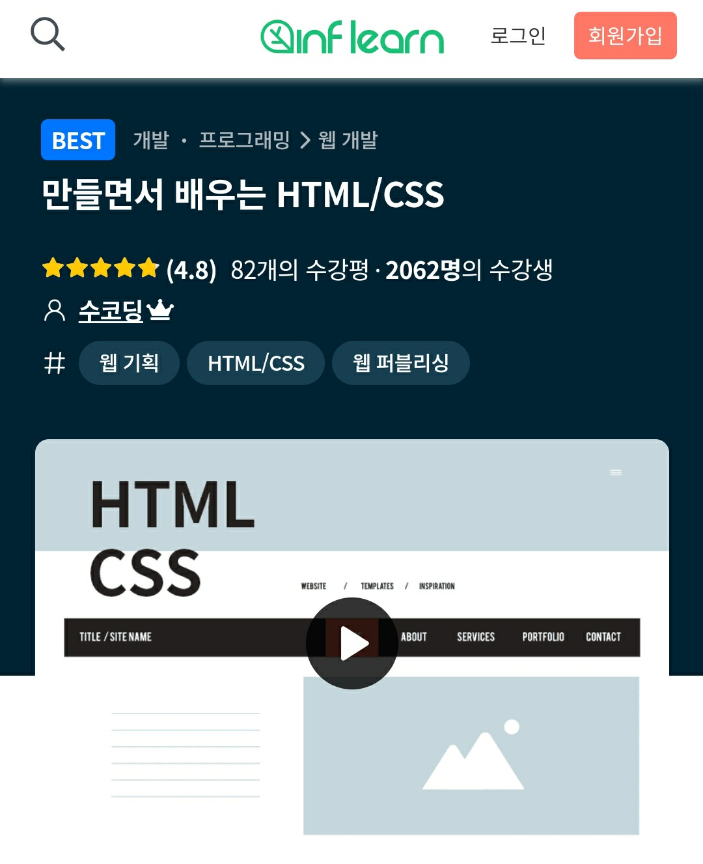
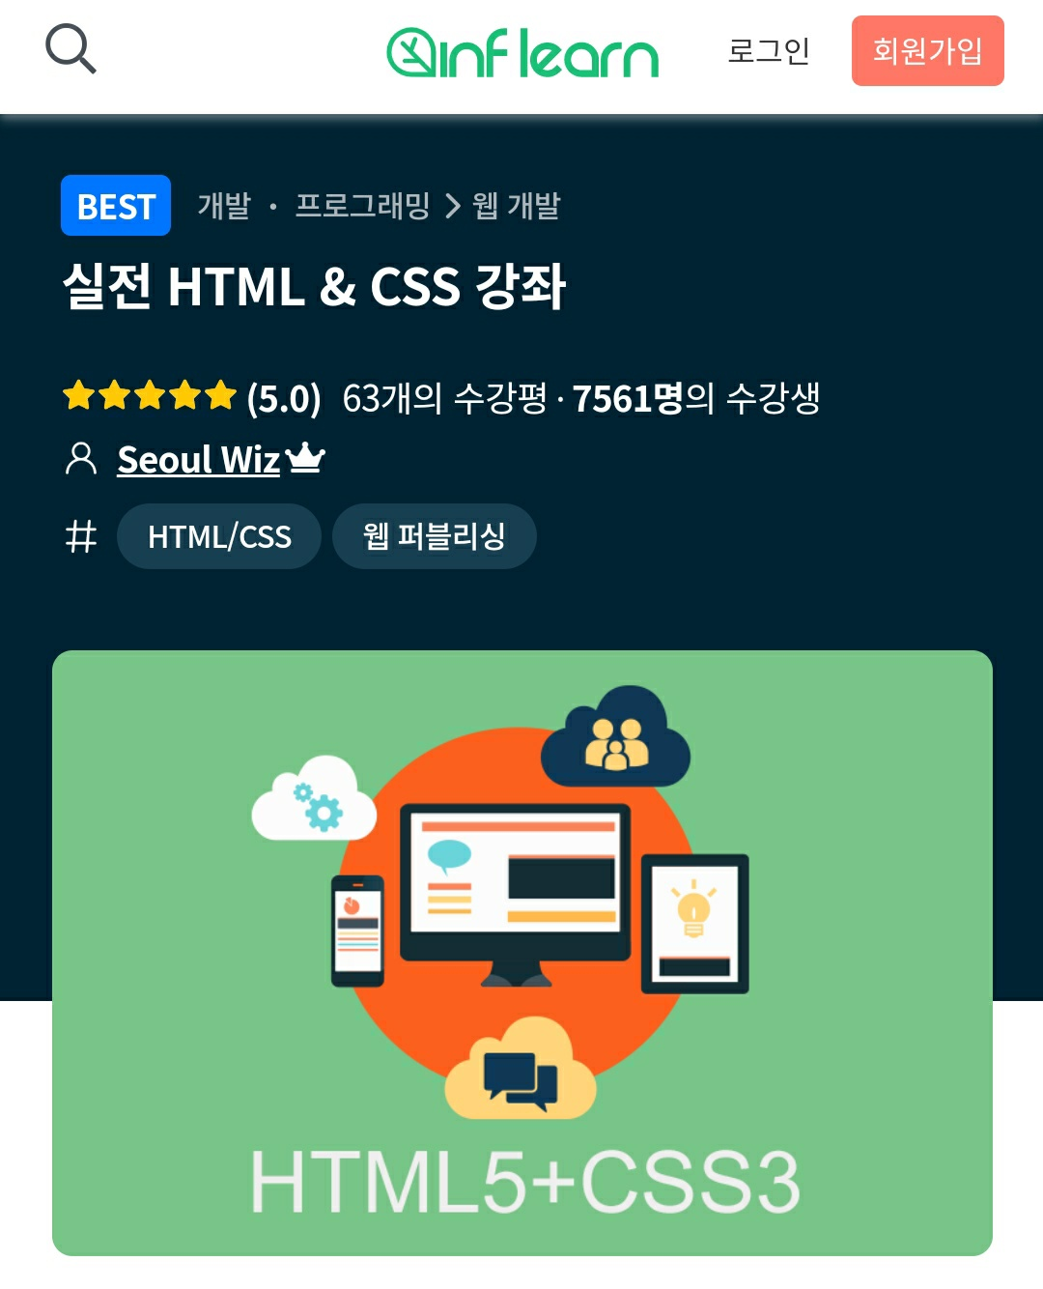
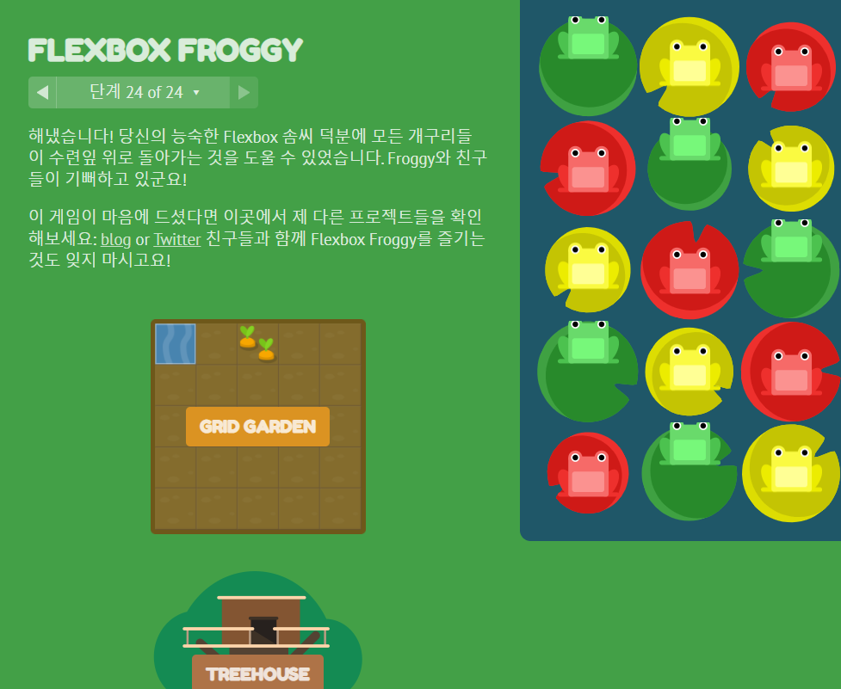
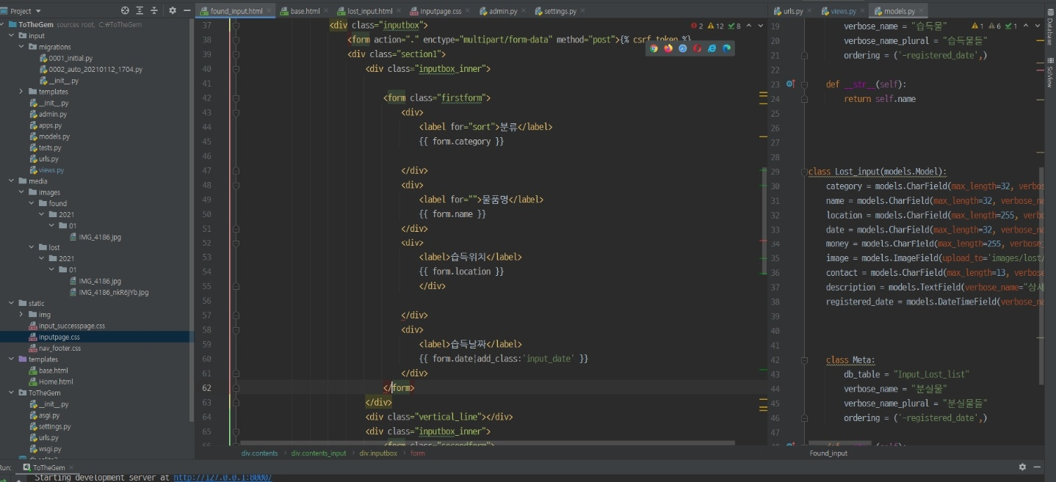
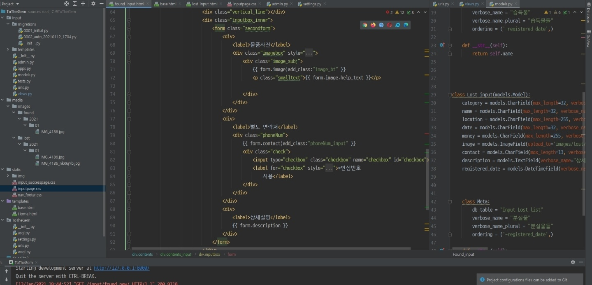
II. 세부일정
3주
(1/4~1/10)
Front
Back
강의를 통해 웹 메인 페이지 제작 실습
인프런 실전 html/css, ‘만들면서 배우는 html css’ 등 여러 강좌와 코딩 게임을 통한 학습
유실물 등록 페이지 개발 실습
공부한 내용을 바탕으로 두더지 웹의 기능 중 하나인 유실물 등록페이지를 클래스형 뷰로 개발
CSS flex box 개념 학습용 코딩게임
Notes:
초반 일정계획

Slide 8

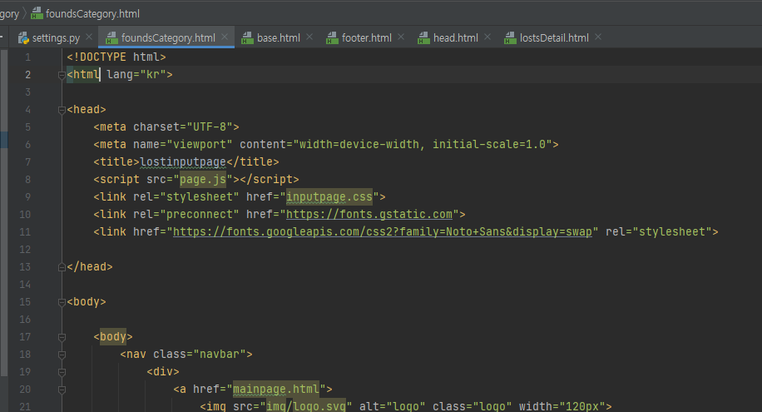
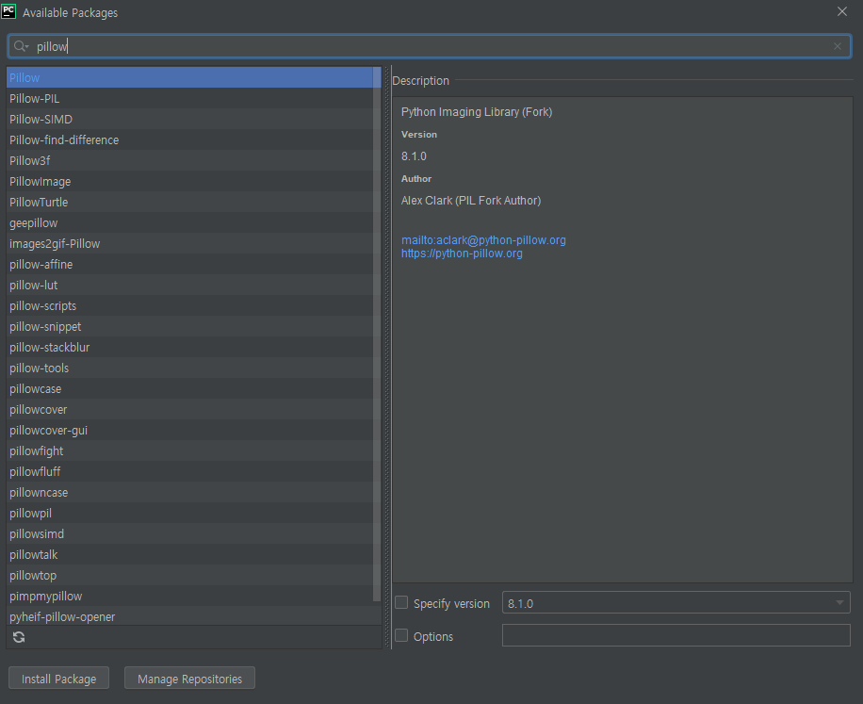
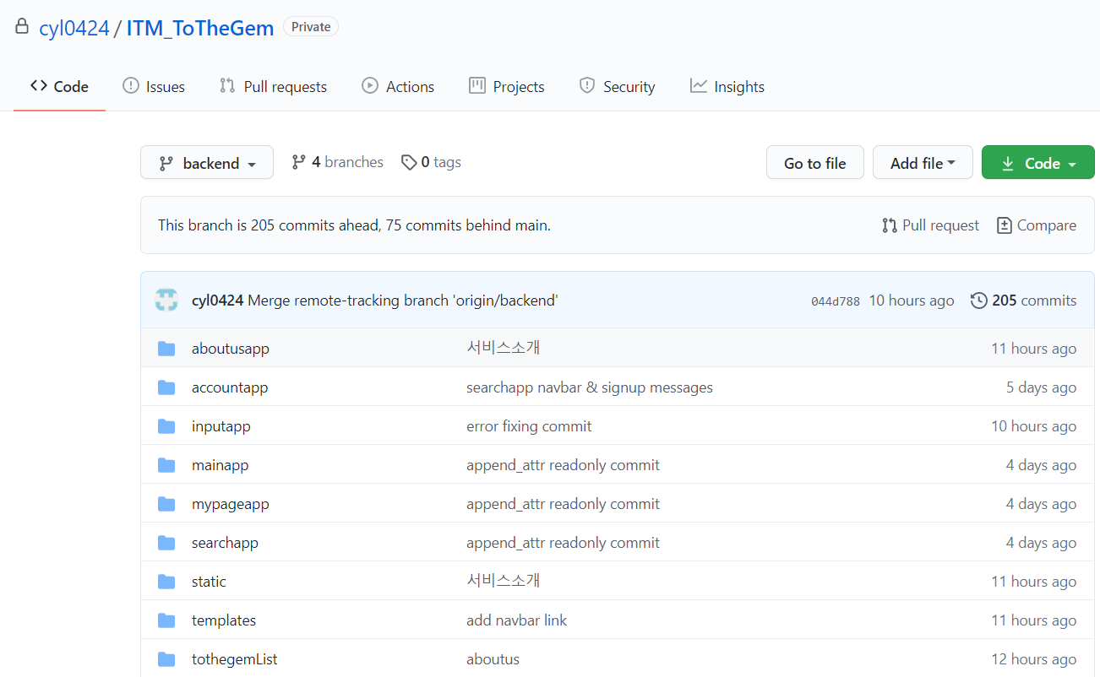
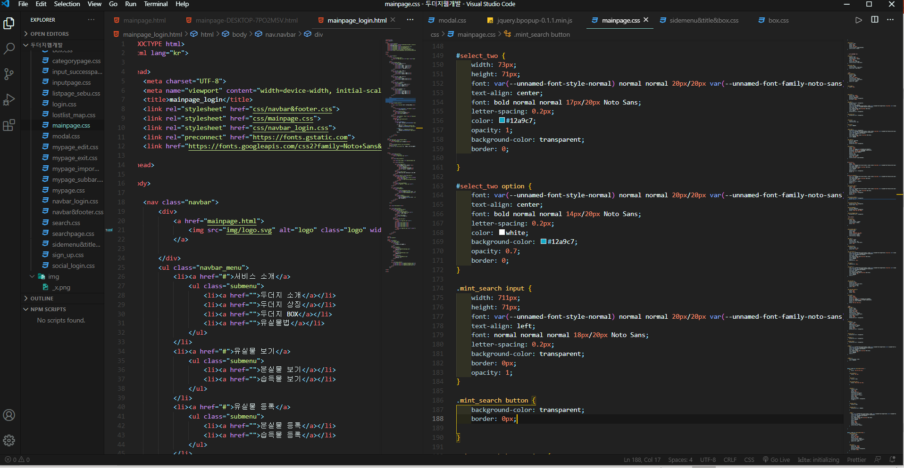
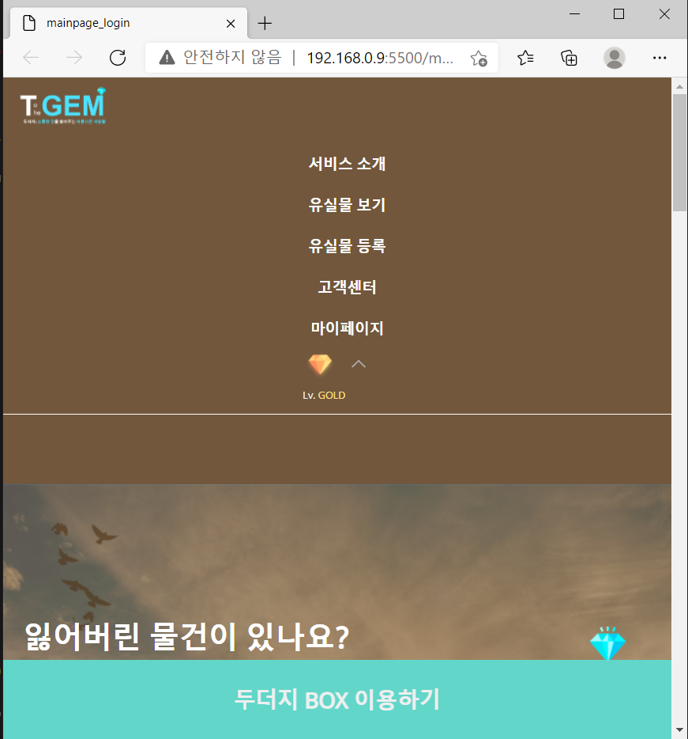
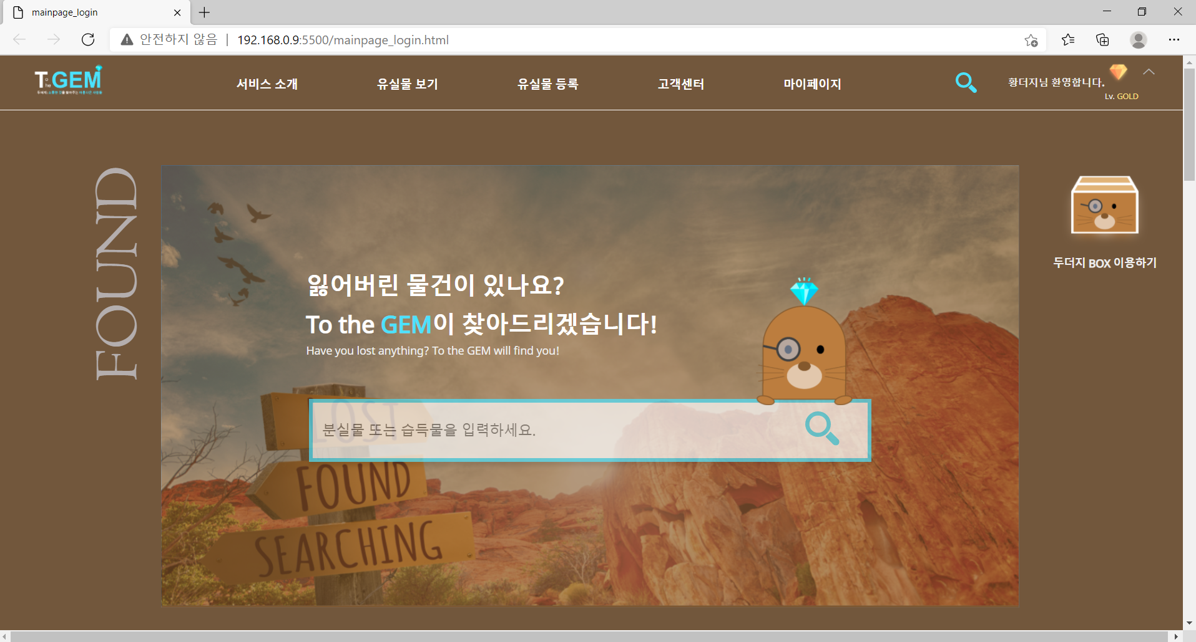
II. 세부일정
3주
(1/4~1/10)
Front
Back
핵심 기능 페이지 개발
로그인 페이지, 유실물 보기 페이지, navbar 개발 및 메인 페이지 반응형으로 제작 실습
파이참을 통한 개발 실습
GIT HUB 사용법 익히기 및 파이참 개발환경 연동
협업 프로젝트에서 유용하게 쓰이는 git hub 사용법 및 파이참 Django 작업환경 연동, 강의를 통한 개발
Width : 768px;
Width : 100%;
Notes:
초반 일정계획

Slide 9
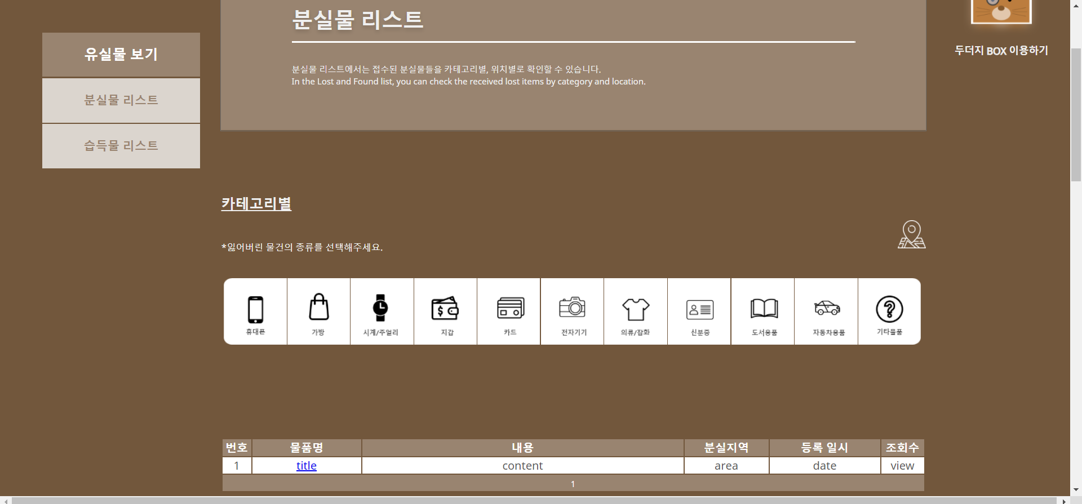
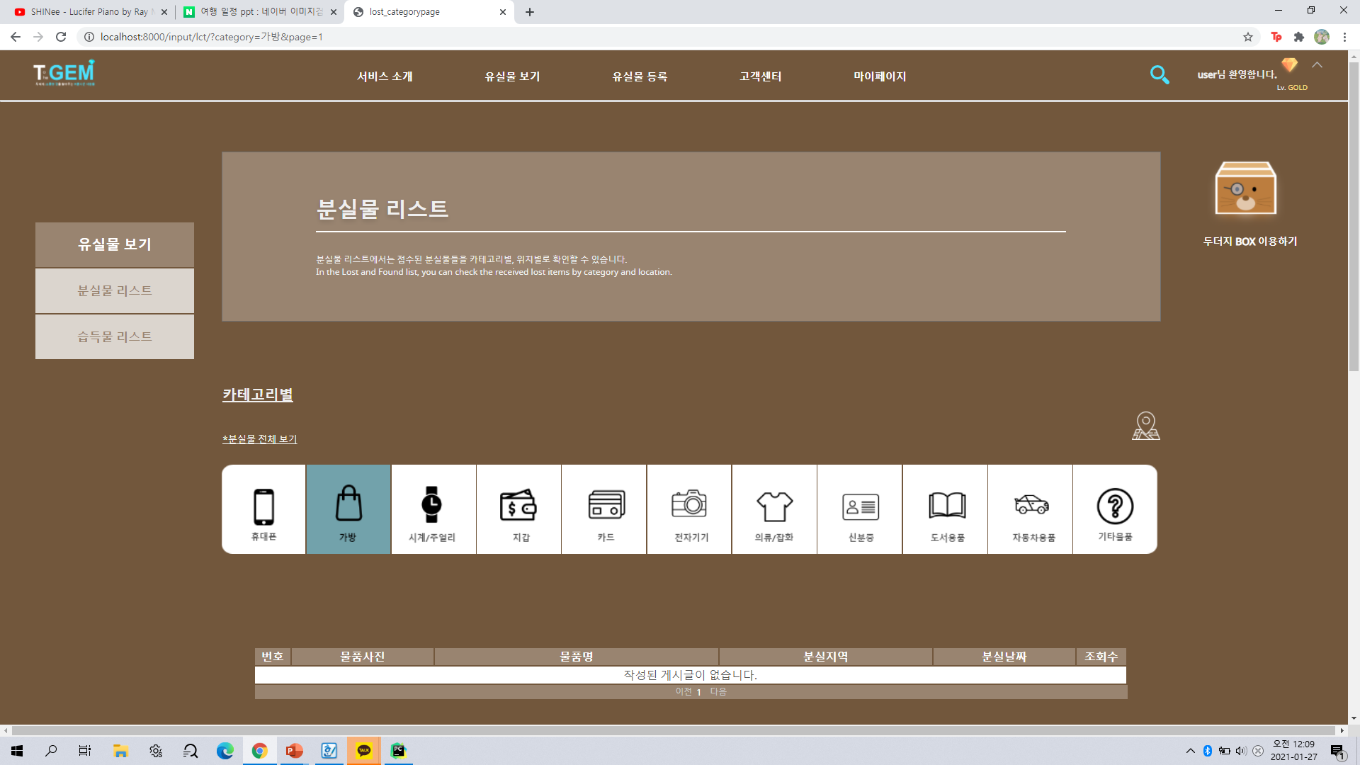
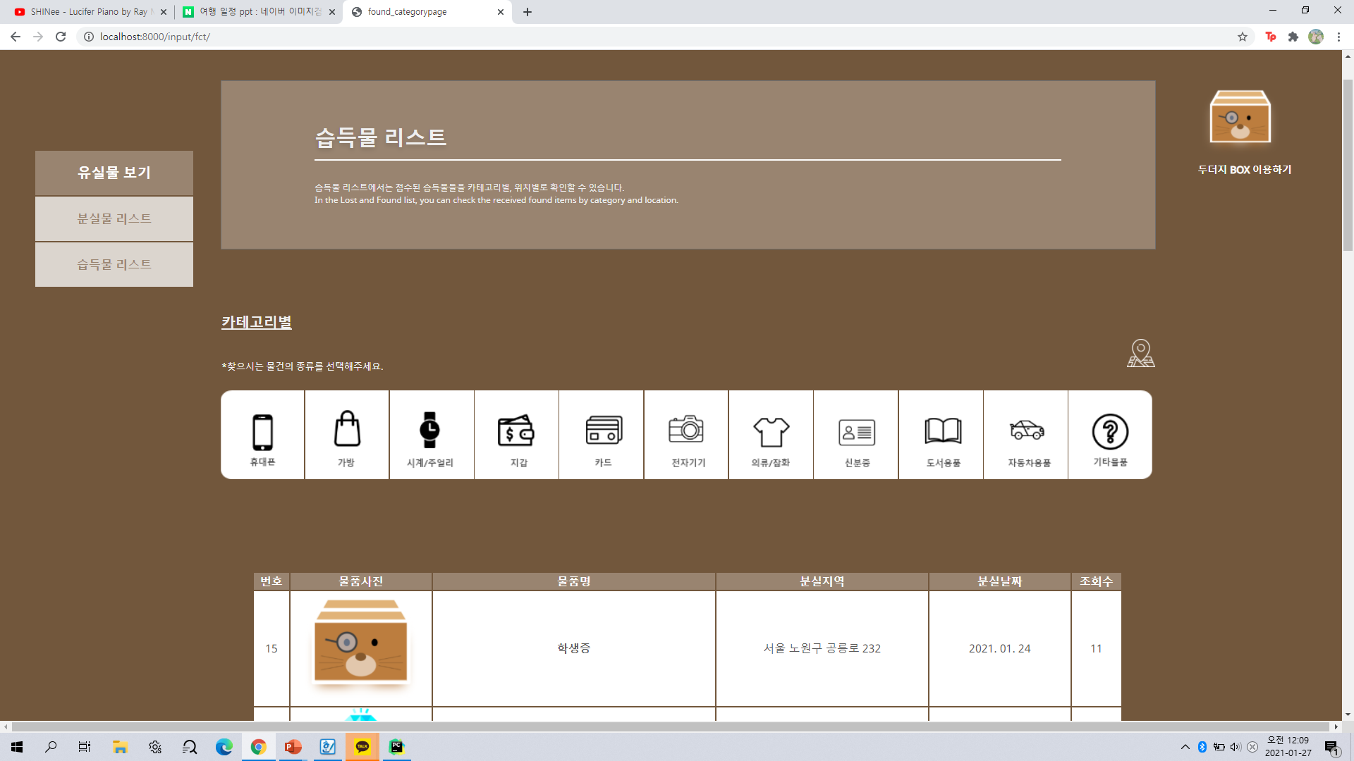
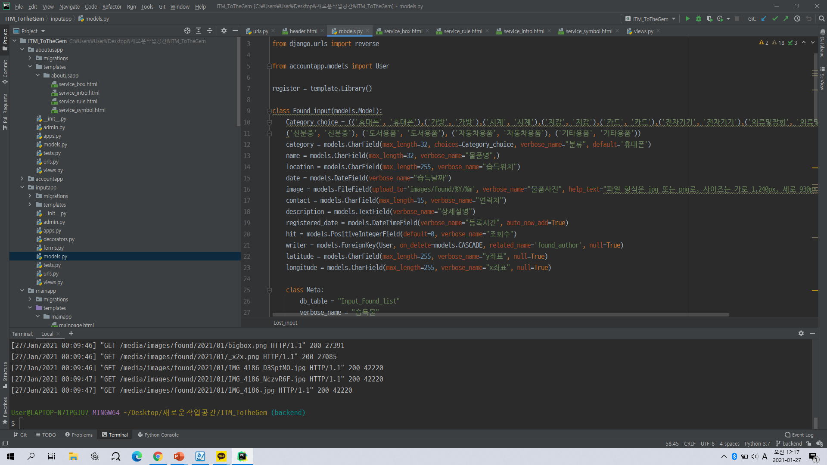
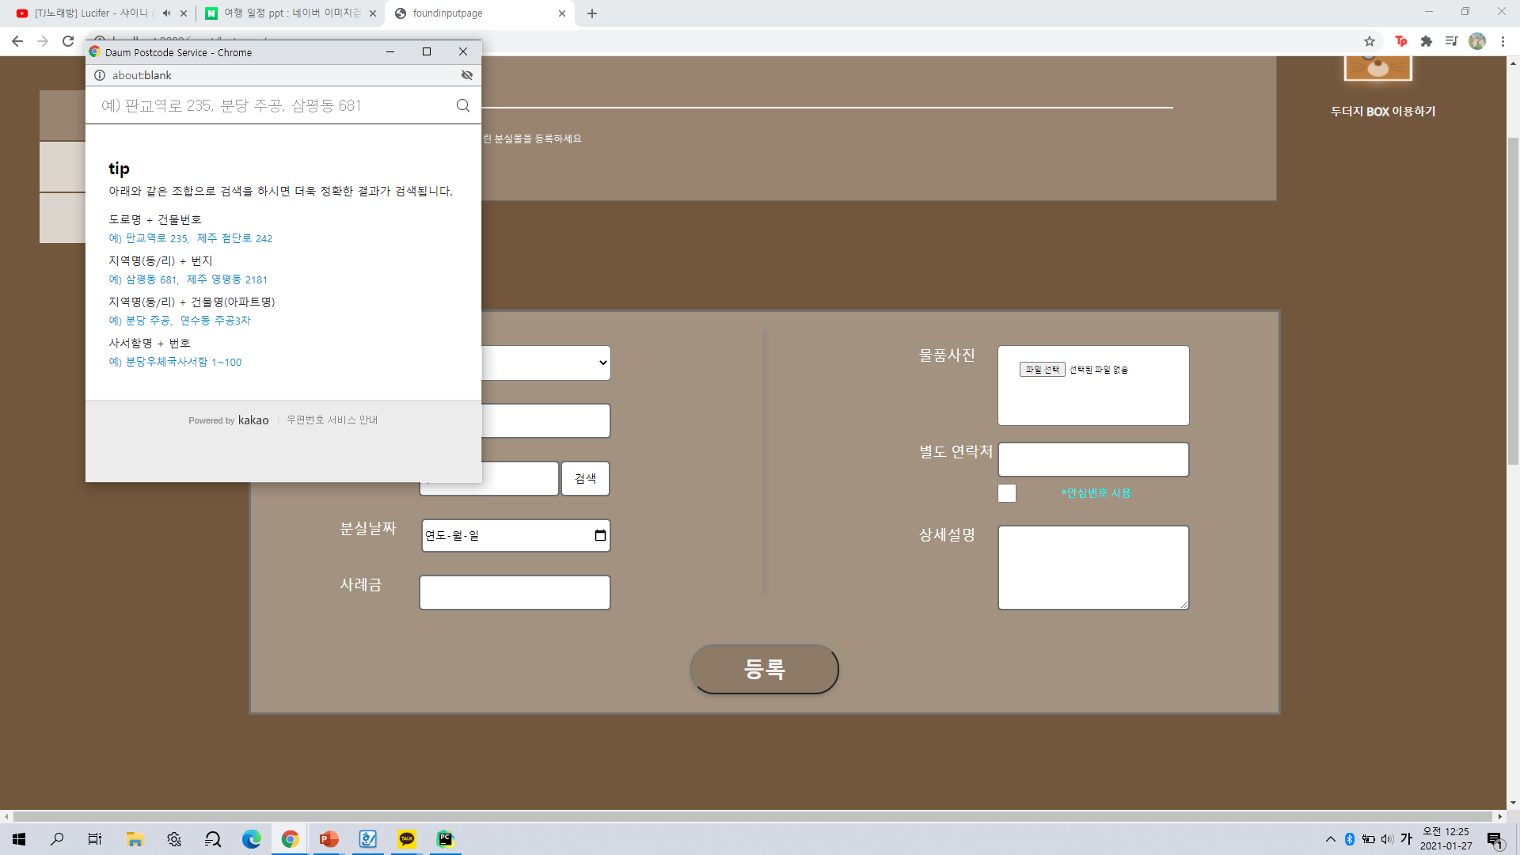
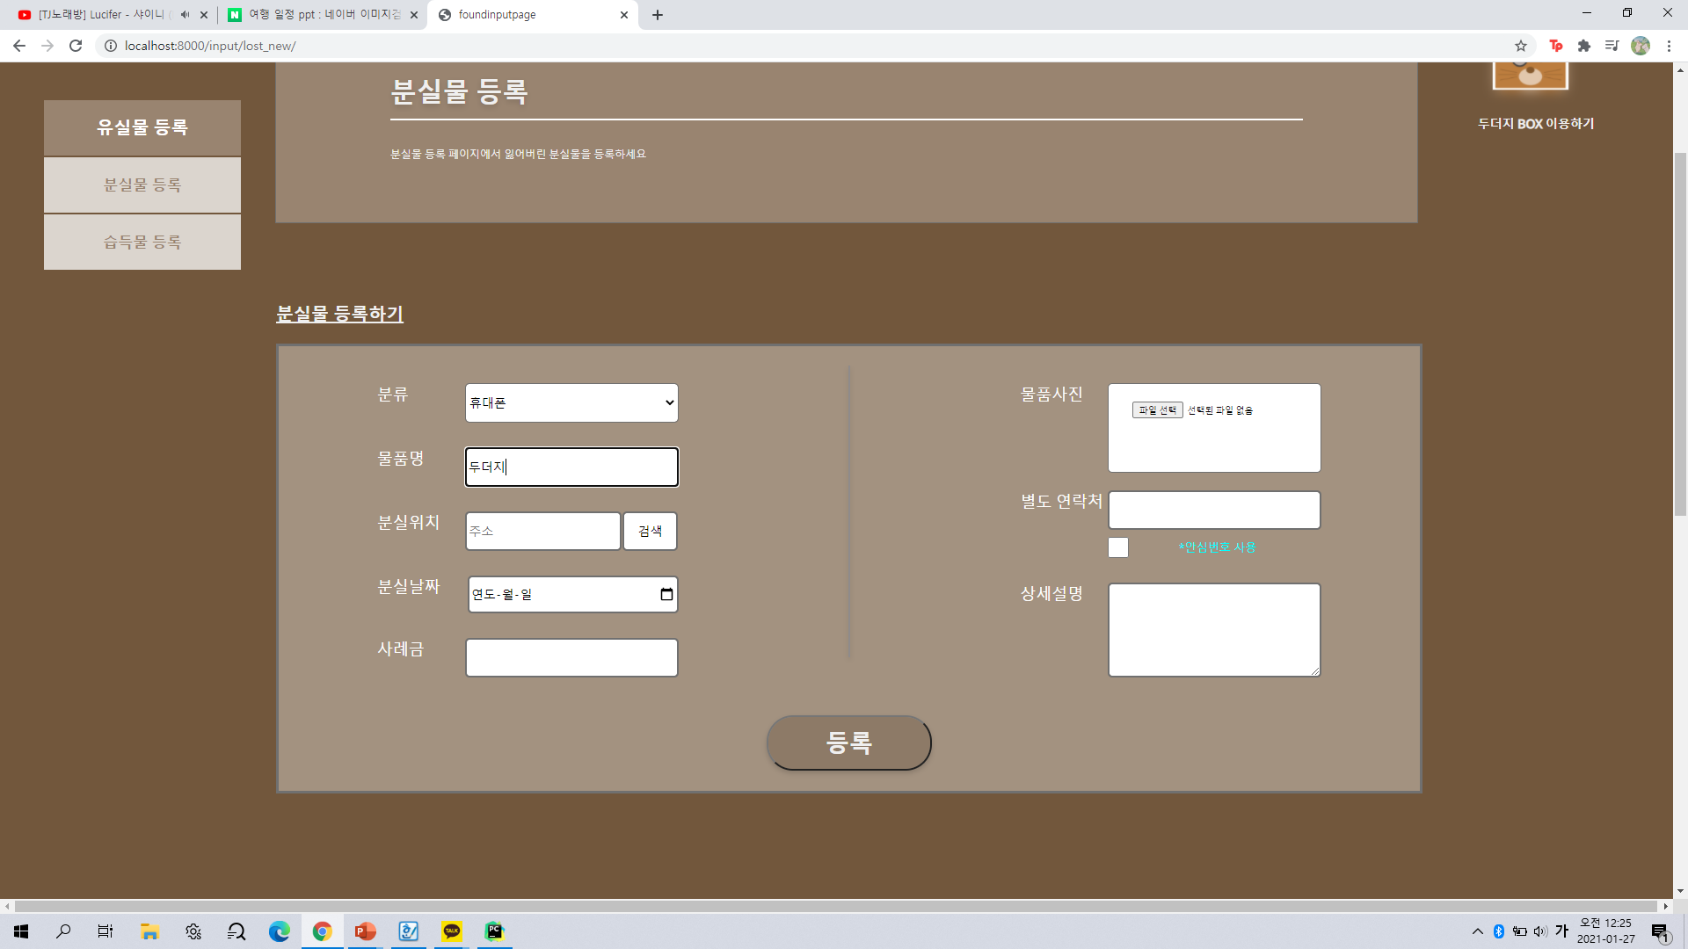
II. 세부일정
4주
(1/11~17)
Front
Back
유실물 조회 페이지 개발
유실물 등록 페이지 개발
유저들이 등록한 분실물 혹은 습득물들을 조회할 수 있는 페이지 front 영역(html, css, javascript) 개발
Front-end 팀이 만든 등록 페이지를 Django와 연결함. 주소 등록은 Kakao map api와 연동함.
Pycharm을 이용해 코딩한 화면
Notes:
초반 일정계획

Slide 10
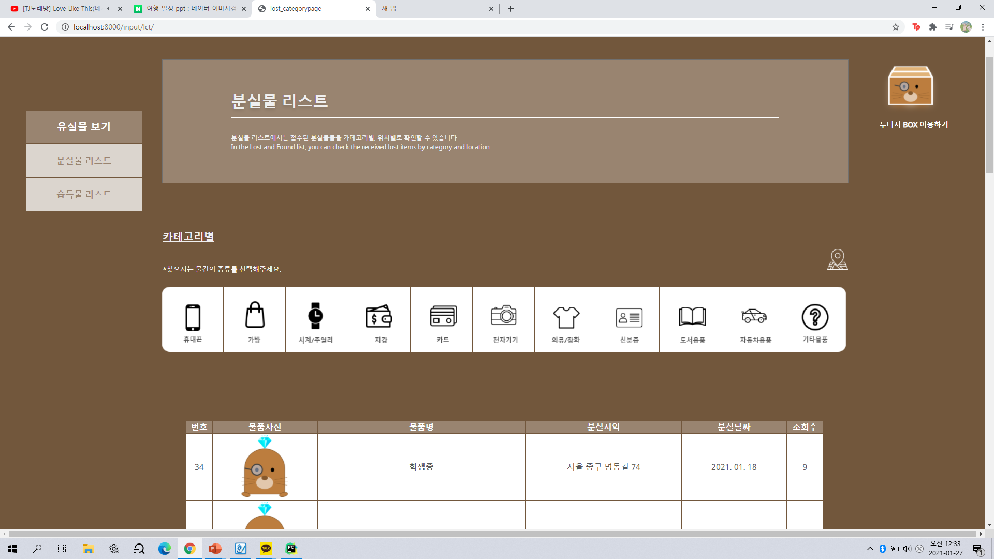
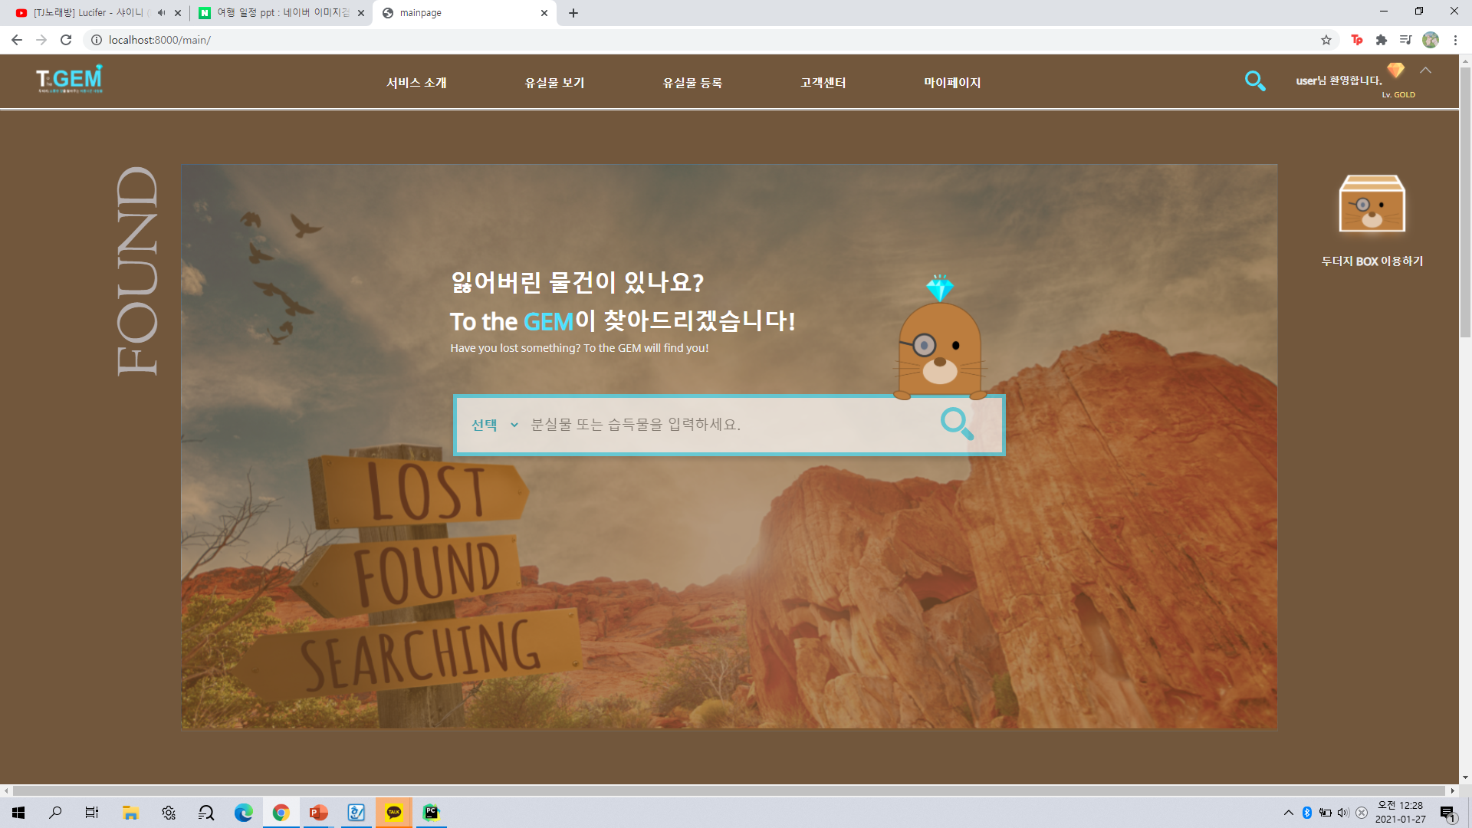
II. 세부일정
4주
(1/11~17)
Front
Back
메인 페이지 개발
등록페이지에서 받은 데이터를 조회 페이지로 넘겨주는 작업을 함. 상세 정보 페이지에선 사진과 각 정보들 그리고 지도를 볼 수 있음.
웹사이트의 가장 첫 페이지인 메인 페이지 Front 영역 개발. 유저에게 가장 처음으로 보여지는 화면인 만큼 심혈을 기울임. 찾고자 하는 분실물이나 습득물을 쉽게 찾을 수 있도록 검색창 배치
유실물 조회 페이지 개발
카테고리별 조회 기능도 구현함. 등록과 조회 모두 로그인을 했을 때만 이용할 수 있도록 개발함
Notes:
초반 일정계획

Slide 11
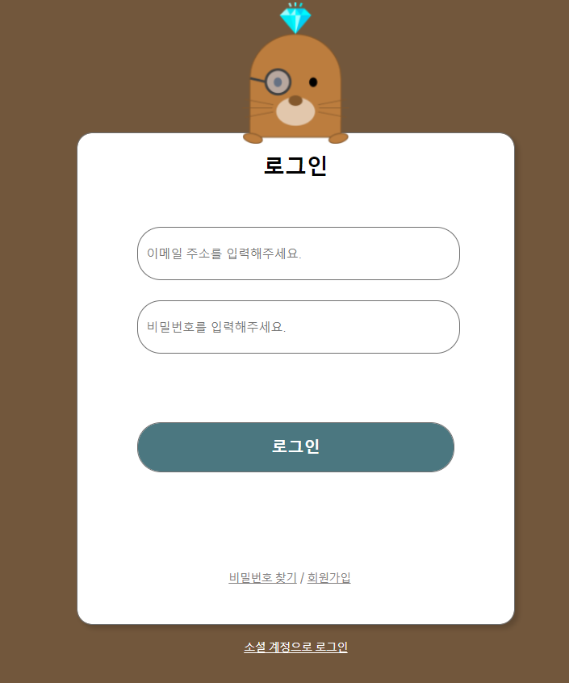
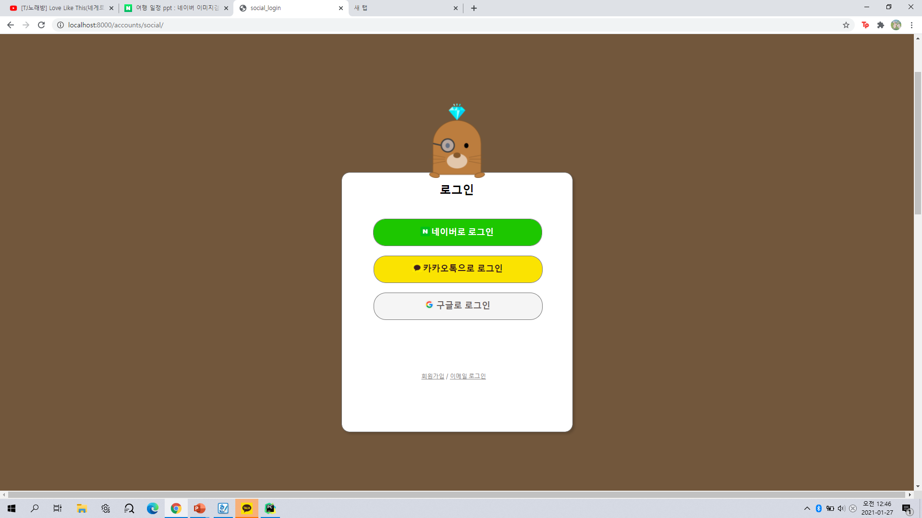
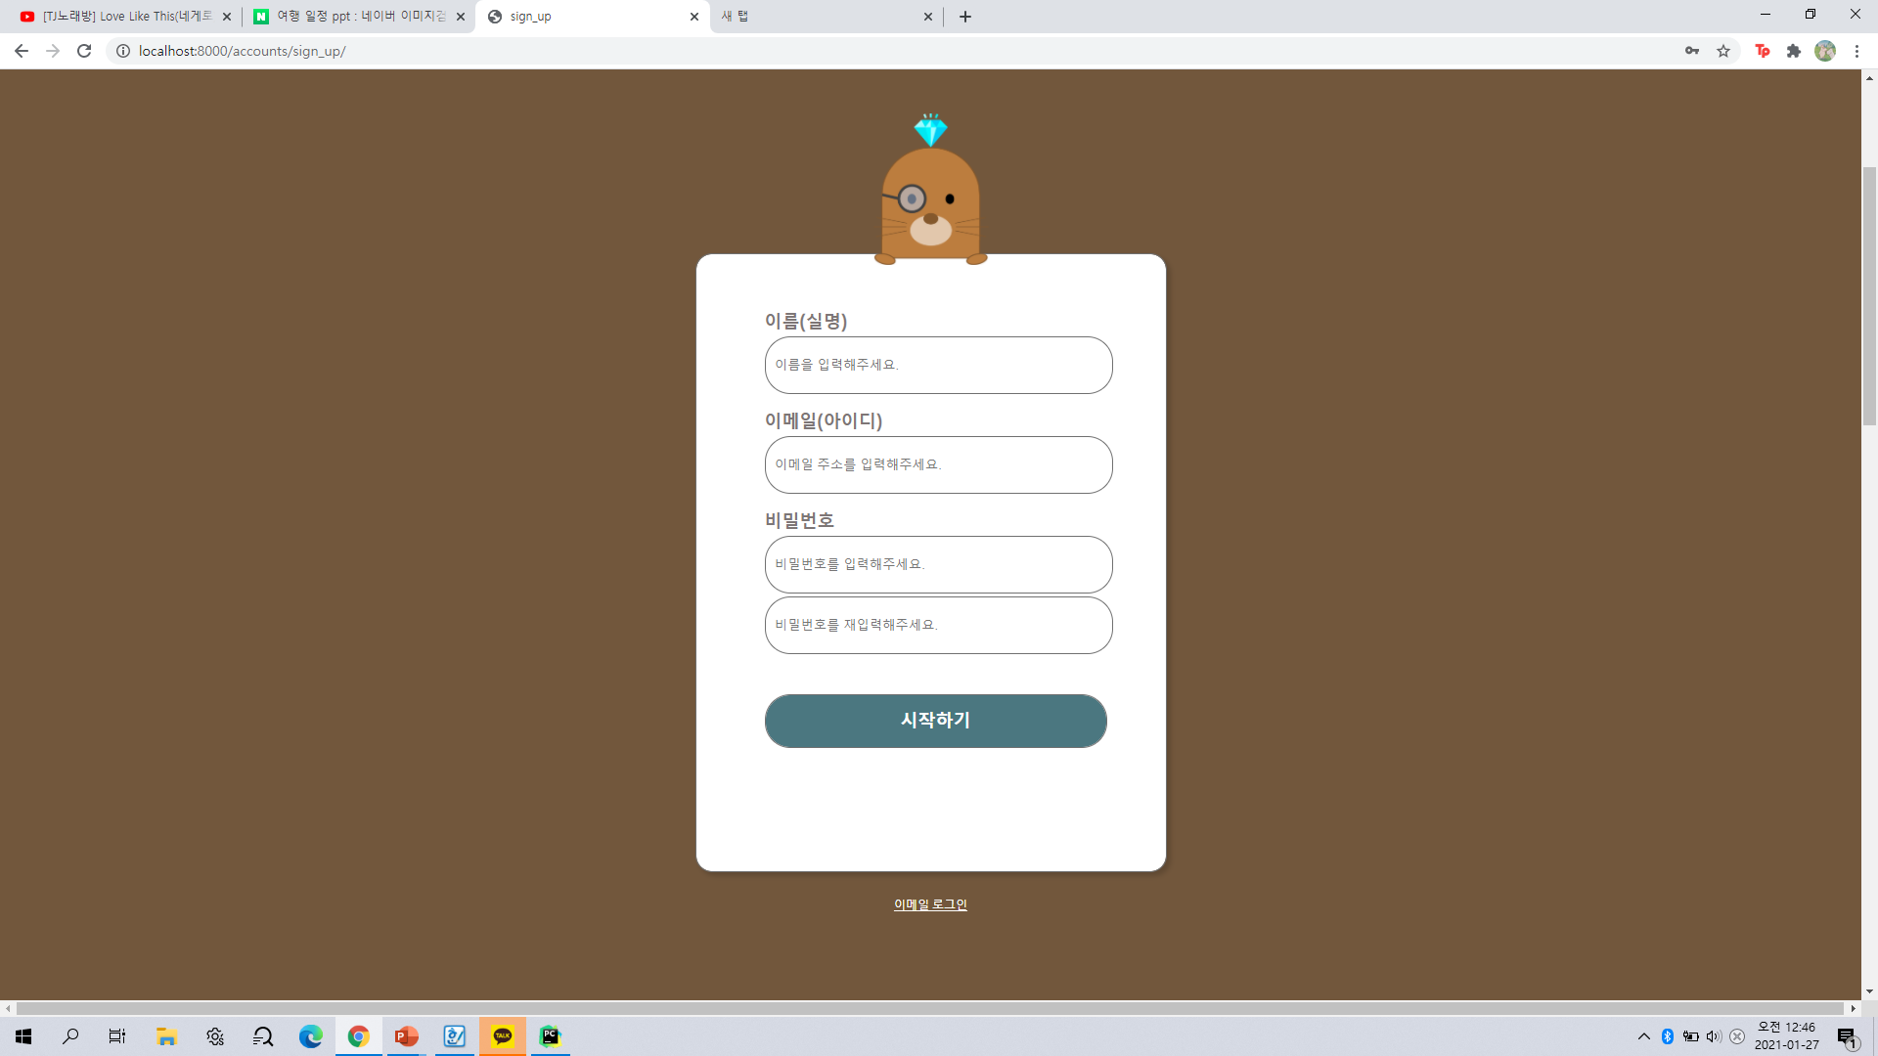


II. 세부일정
4주
(1/11~17)
Front
Back
비회원일 때
로그인 했을 때
Html파일을 django로 연결하는 과정에서 css 를 수정함. NavBar(상단에 위치한 메뉴)의 하위메뉴 링크도 수정함.
로그인/회원가입 페이지 개발
회원가입과 로그인 기능 구현함. 소셜 계정으로도 로그인을 할 수 있도록 Naver, Kakao, Google api와 연동함. 또, 로그인 상태에 따라 NavBar의 프로필 칸이 바뀌도록 개발함.
전체적인 틀 재점검
Notes:
초반 일정계획

Slide 12
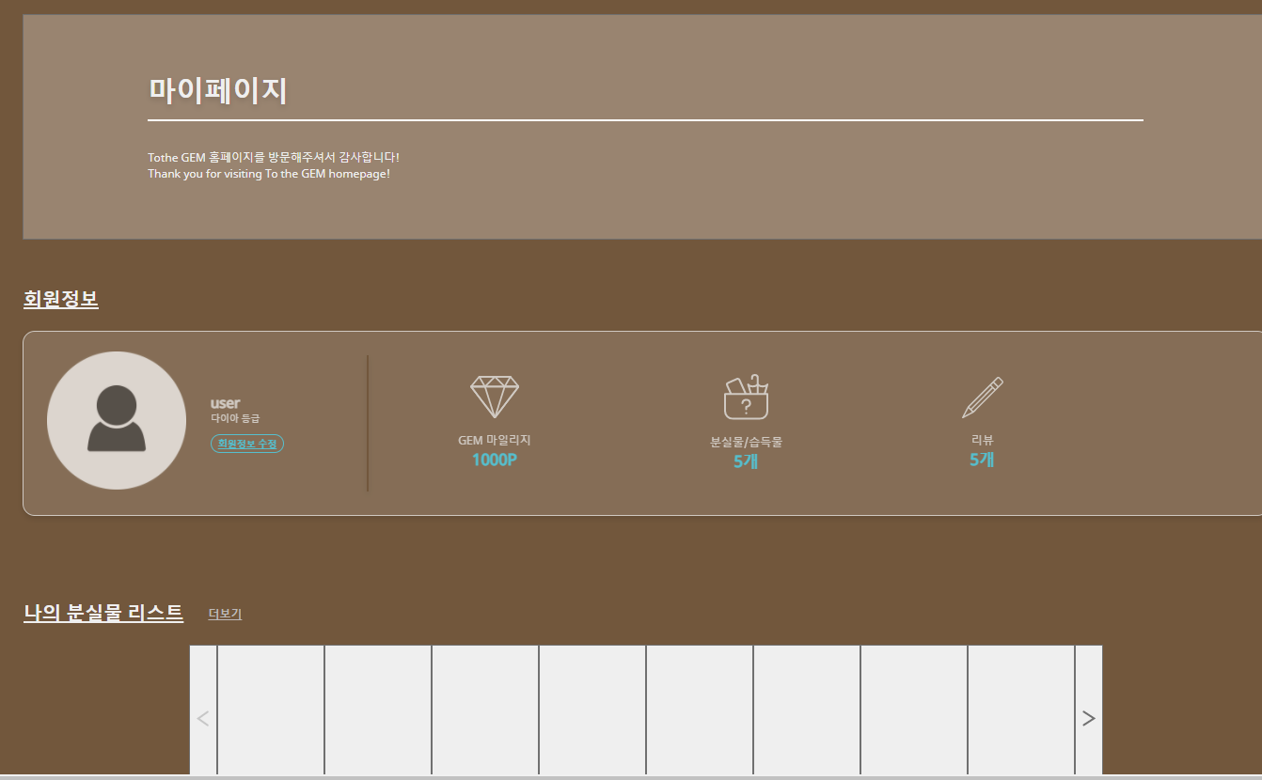
II. 세부일정
5주
(1/18~24)
Front
Back
검색결과 페이지 및 마이페이지 개발
마이 페이지(회원정보 수정, 비밀번호 변경, 회원탈퇴, 내 분실물 목록)와 검색결과 페이지 html, css, javascript 개발.
마이 페이지 개발
회원의 닉네임과 비밀번호를 변경할 수 있는 기능을 구현함. 또, 회원이 등록한 분실물을 한 번에 확인할 수 있는 ‘내 분실물 목록＇기능과 회원탈퇴 기능을 구현했고 로그인, 회원가입, 비밀번호 변경, 회원탈퇴 성공 시 팝업창이 뜨도록 수정함.
Notes:
초반 일정계획

Slide 13
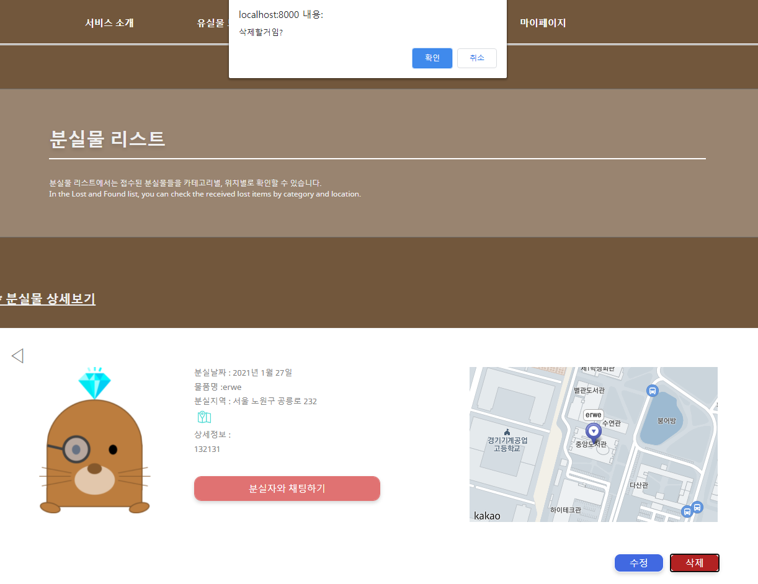
II. 세부일정
5주
(1/18~24)
Front
Back
카테고리 버튼, 조회 페이지 페이징 디자인 수정
카테고리 버튼 javascript 수정. 조회페이지의 페이징(이전글, 다음글) 디자인 수정.
게시글 수정 및 삭제 기능 개발
자신이 등록한 분실물/습득물 글을 수정할 수 있는 기능, 그리고 삭제할 수 있는 기능을 구현하였음.
Notes:
초반 일정계획

Slide 14
II. 세부일정
5주
(1/18~24)
Front
Back
이전에 고치지 못 한 부분 모두 수정 및 CSS 재점검. 조회 페이지에서 kakao map을 제대로 불러오지 못 했던 현상 고침.
Front영역 최종 점검
분실물과 습득물 중 하나를 선택해 검색할 수 있는 기능 구현. 검색페이지 페이징까지 구현한 후, 전체적으로 다시 확인함. 전에 고치지 못 했던 조회수 오류도 수정함.
검색 기능 구현
Notes:
초반 일정계획

Slide 15
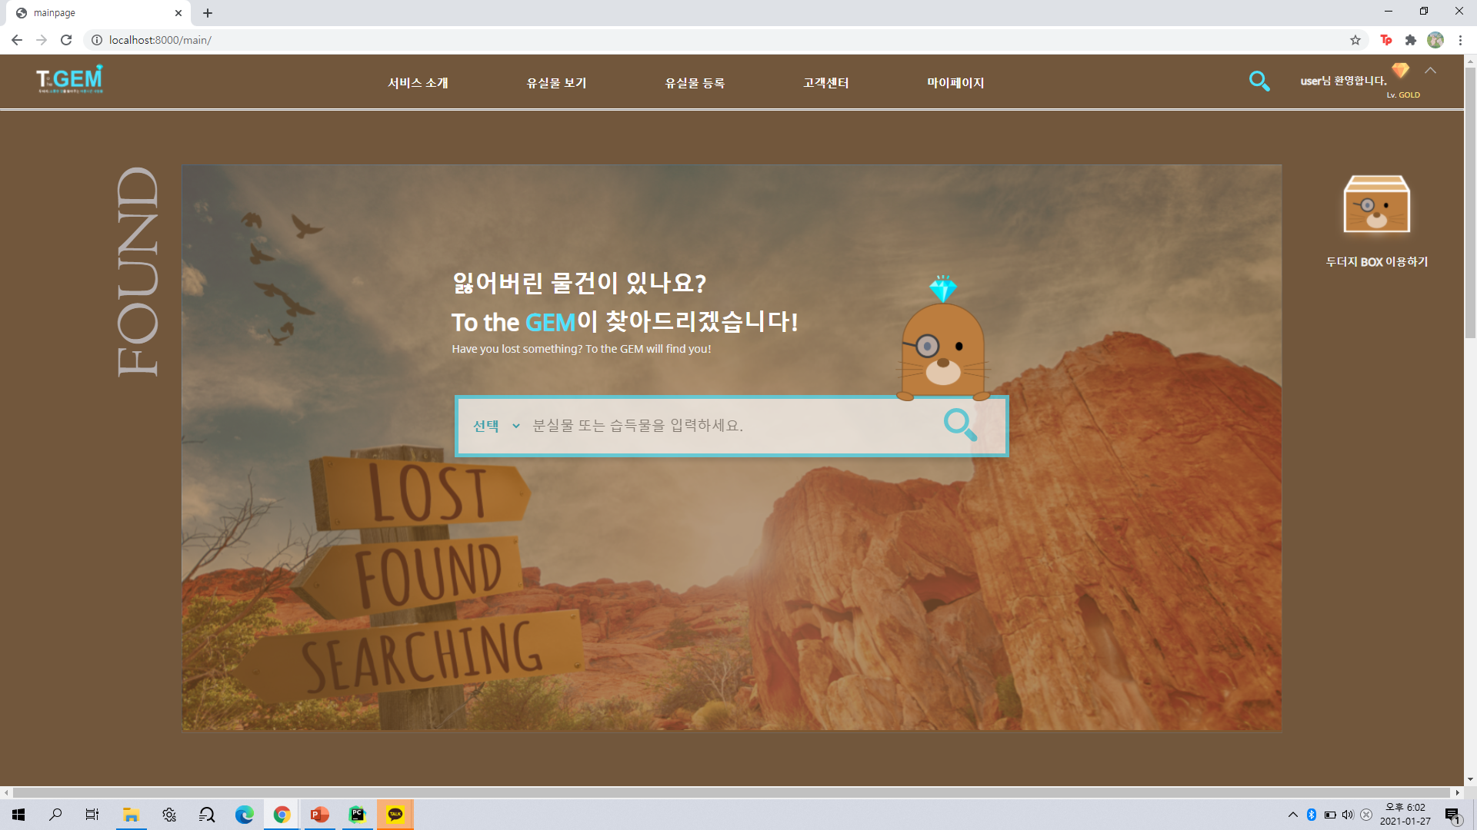
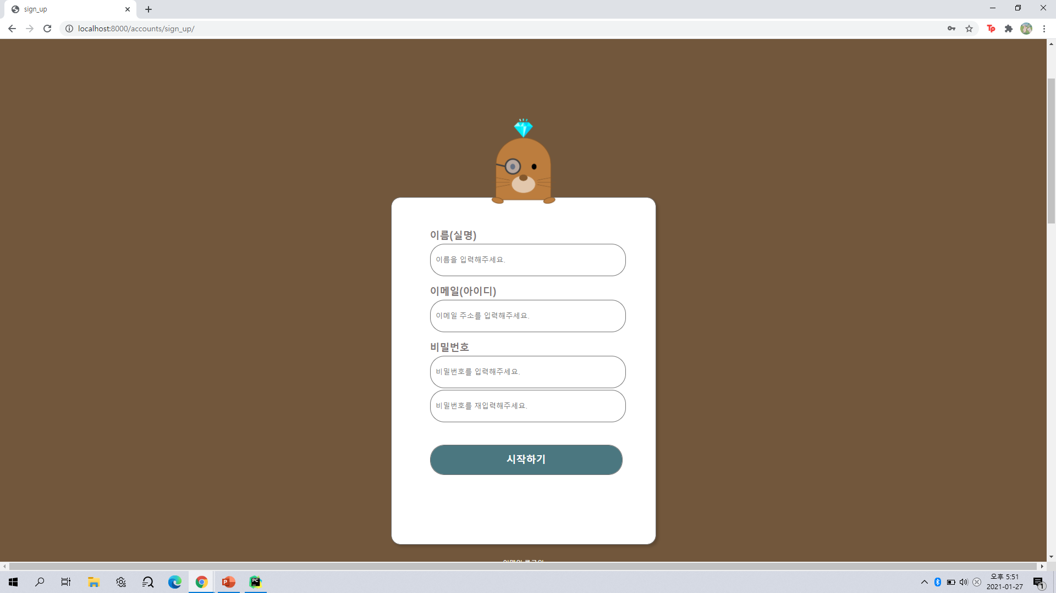
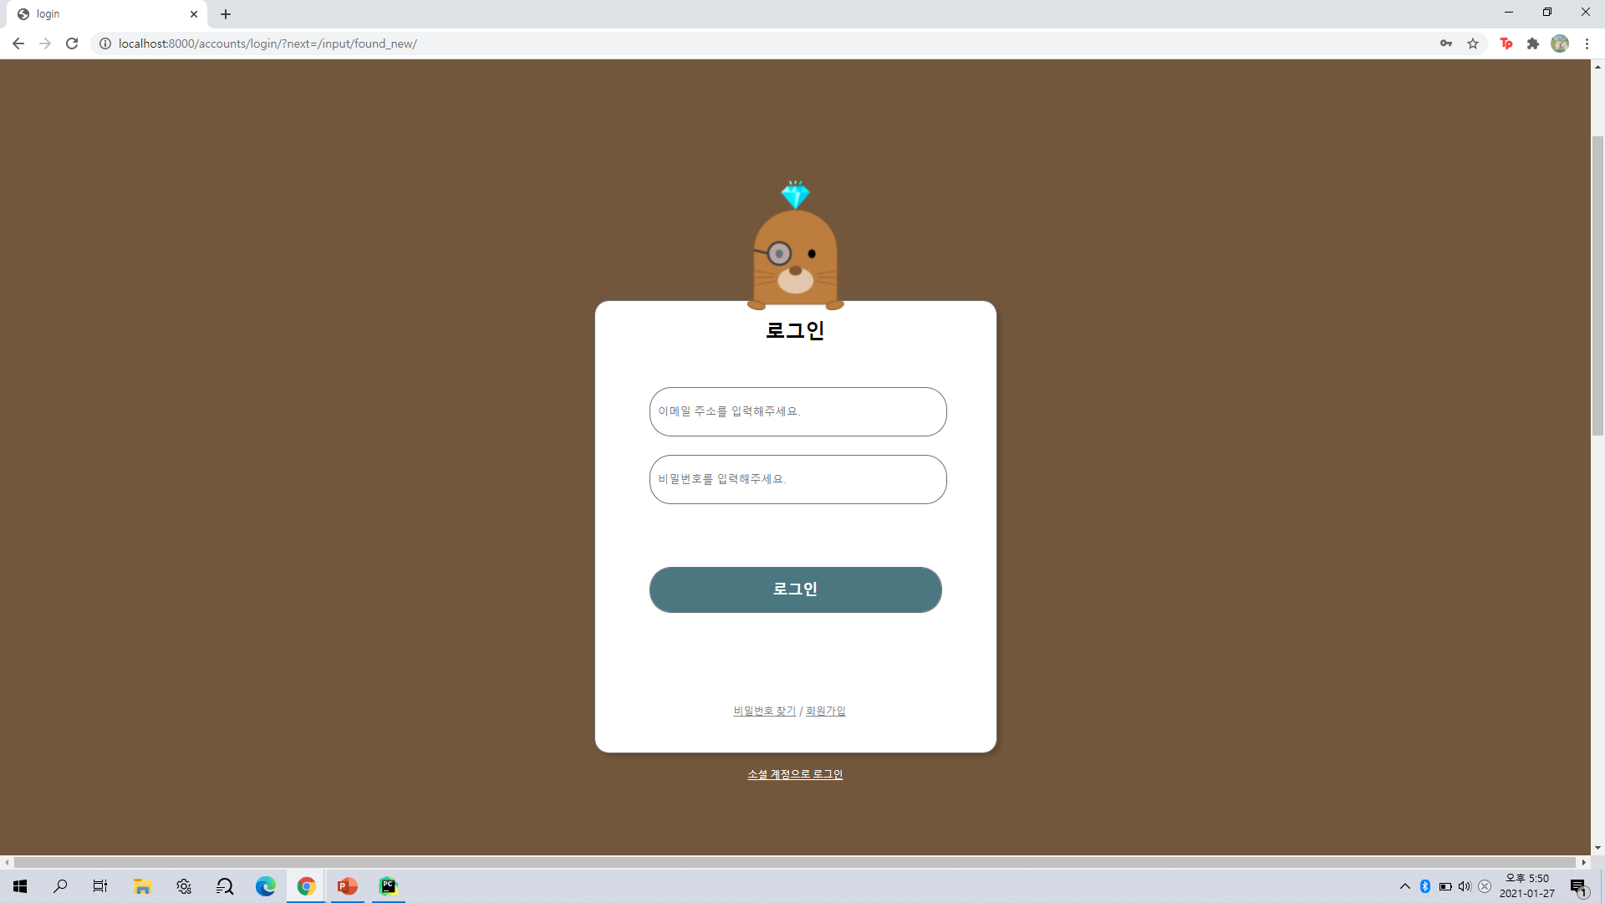
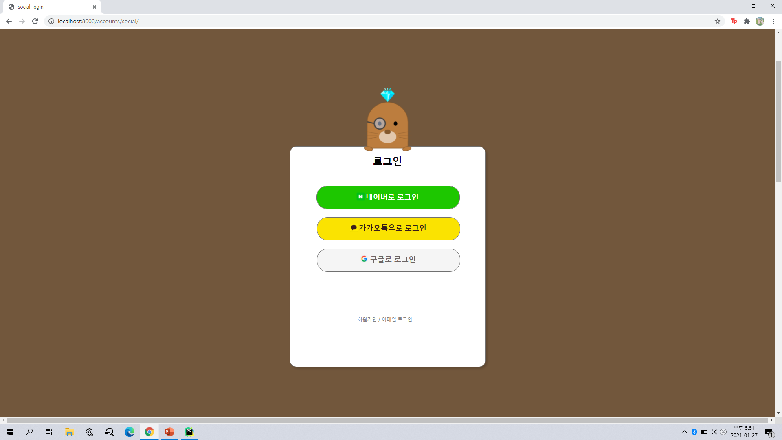

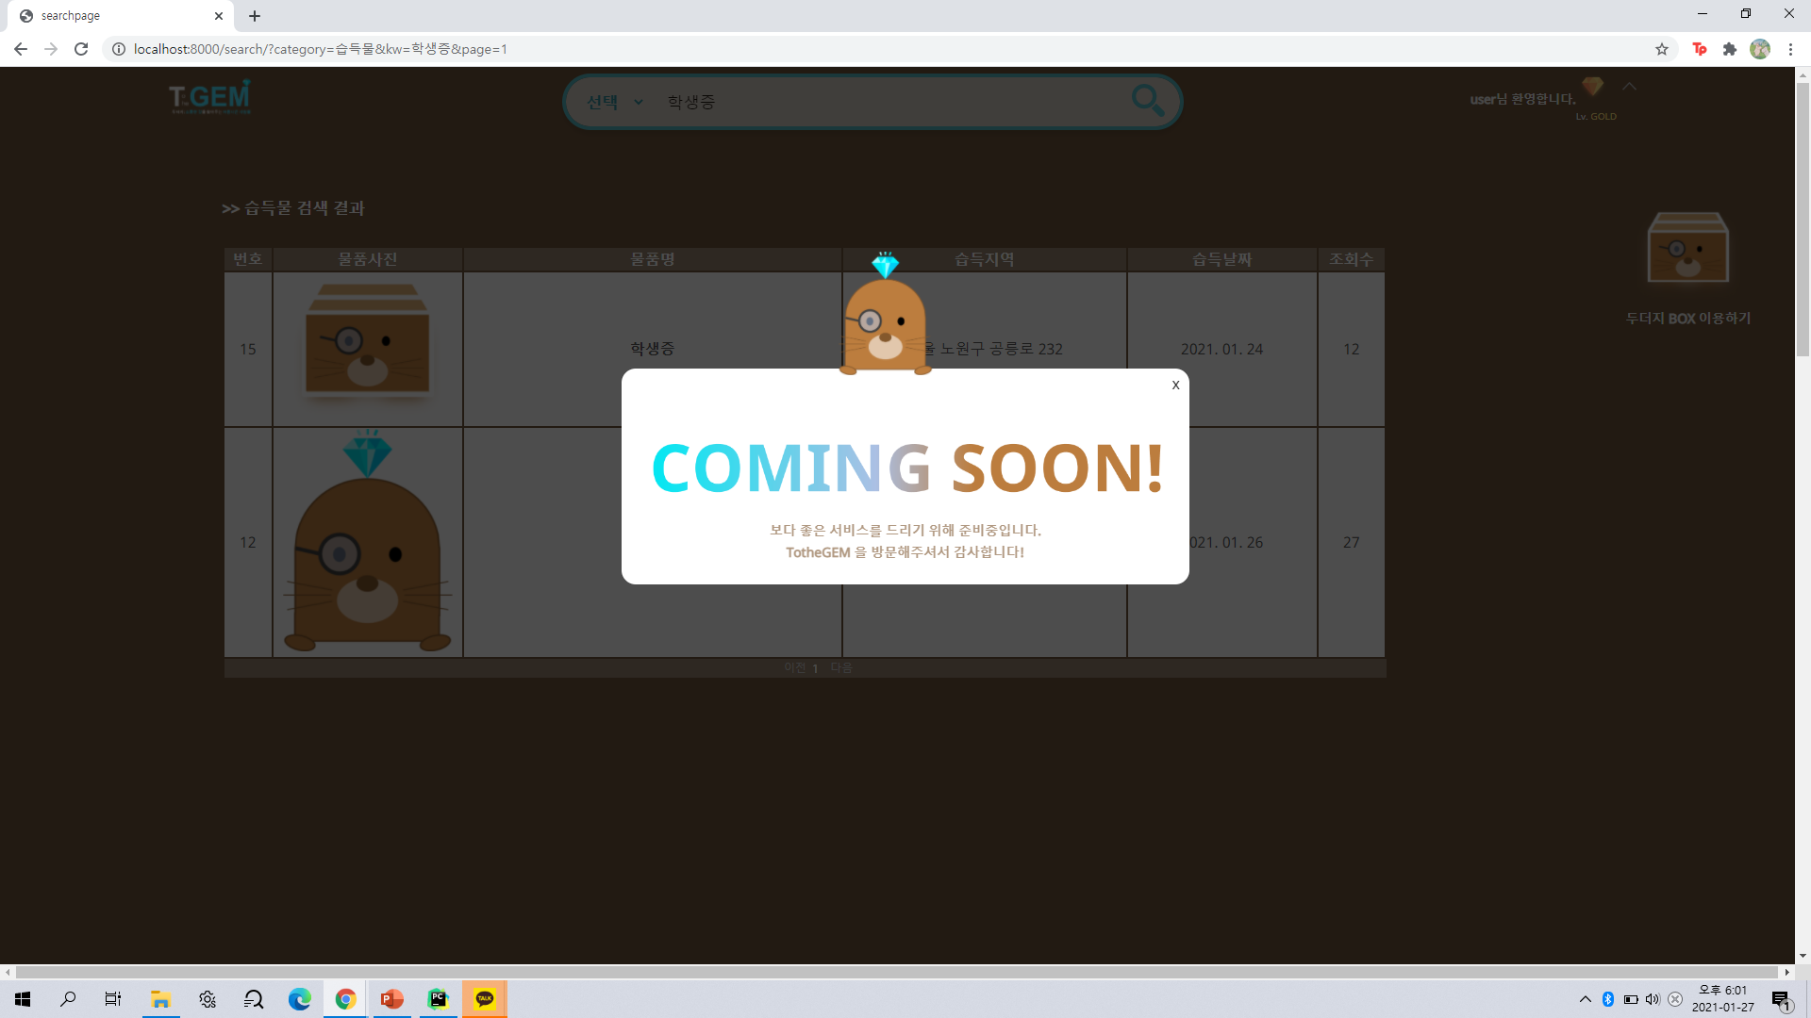
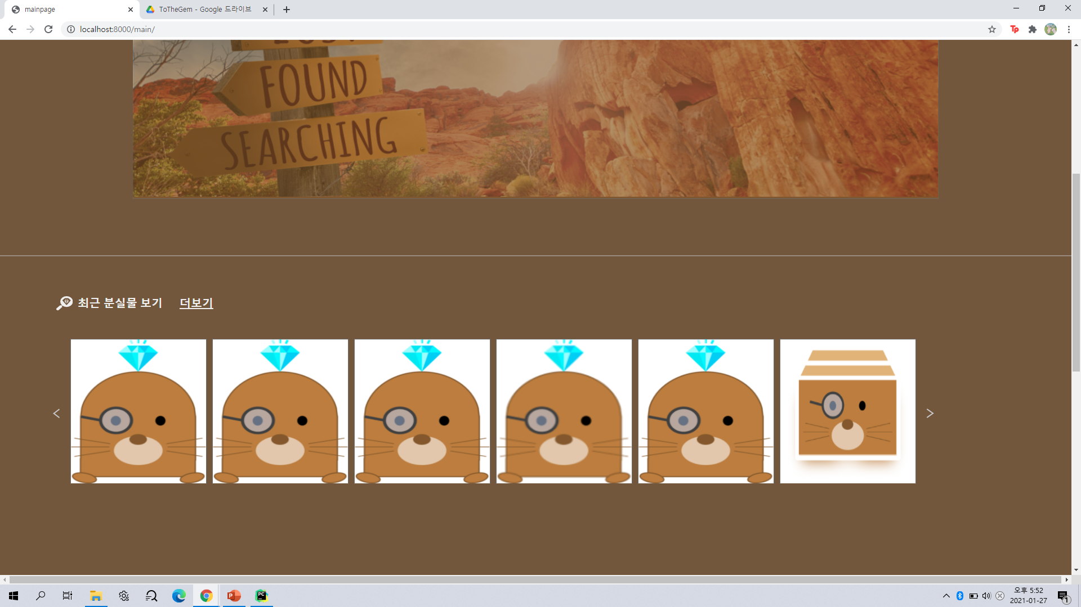
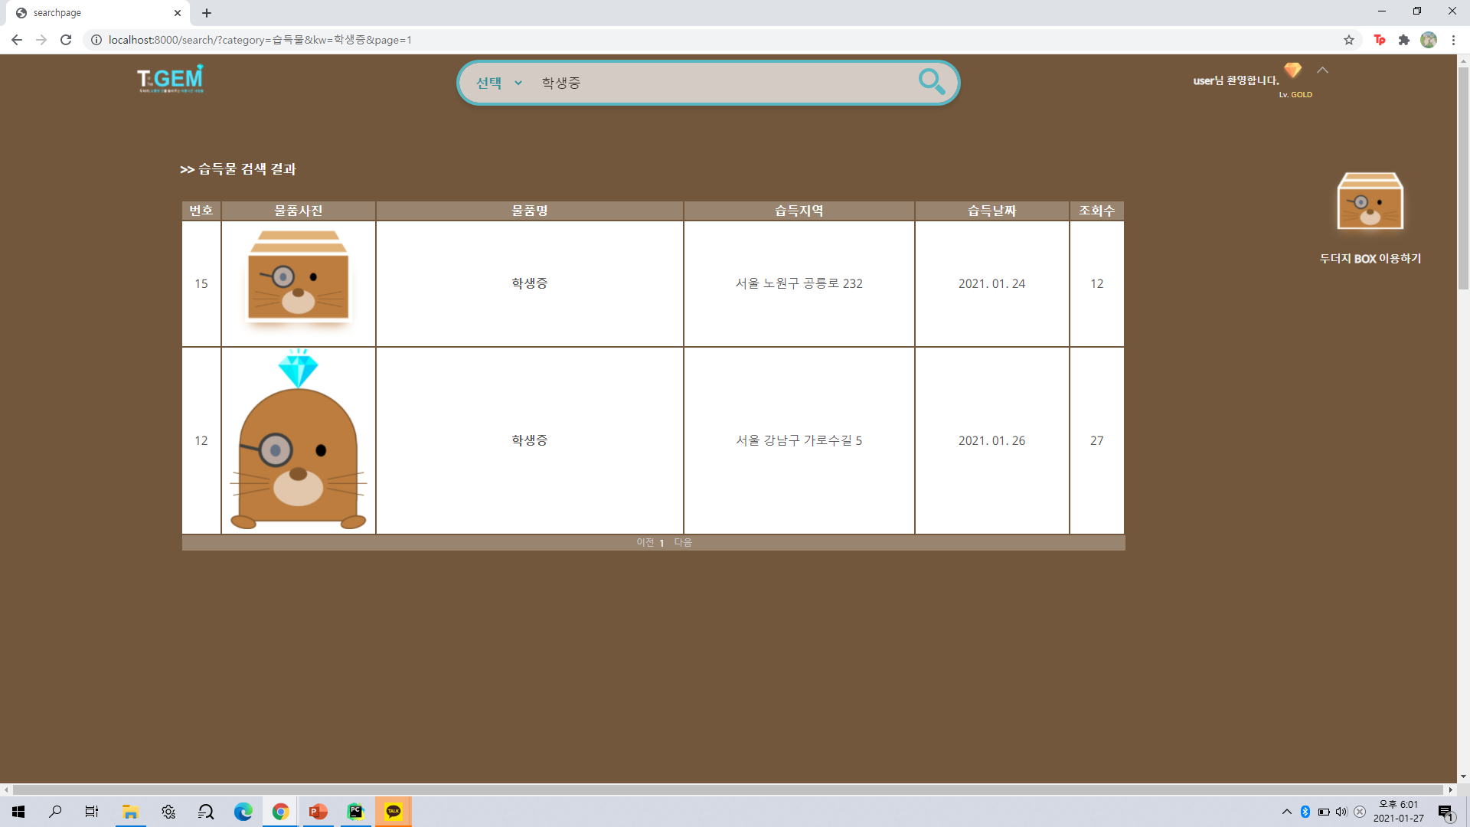
III. 최종결과물 * 최종적으로 완성된 웹페이지의 모습입니다.
Navbar
회원가입 & 로그인 & 소셜 로그인
메인 페이지 & 검색기능
두더지 박스 모달 창
최근 업데이트 된 분실물 보기
검색 결과 창
Notes:
초반 일정계획

Slide 16
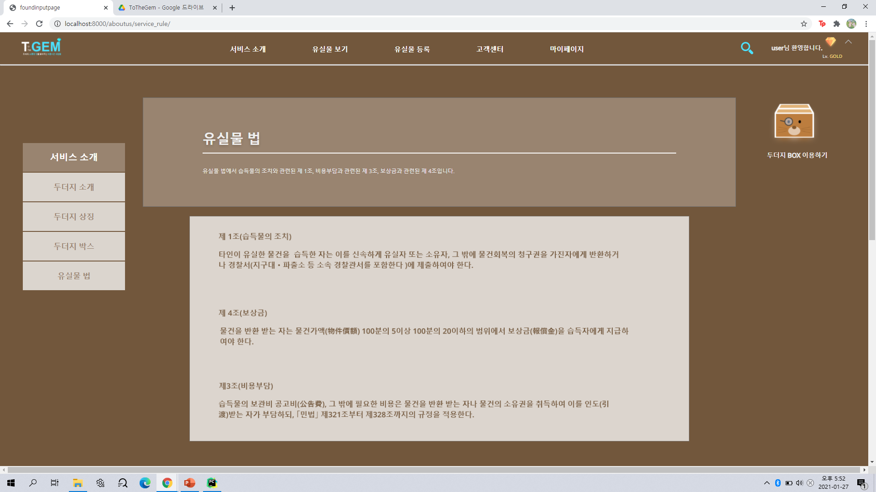
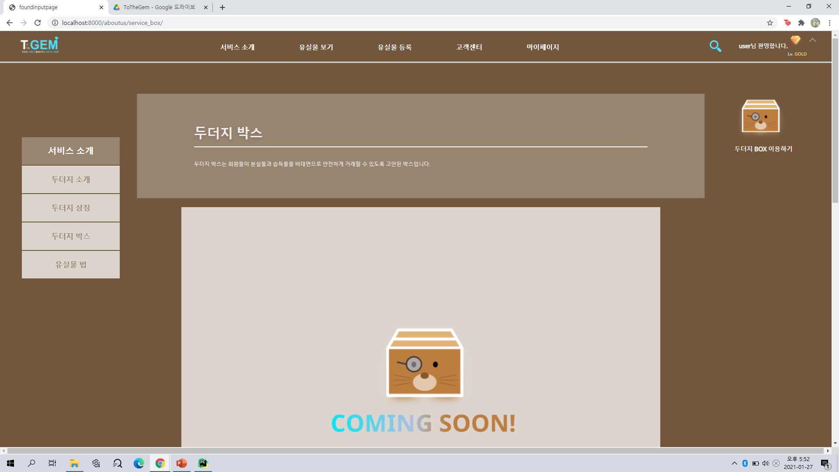
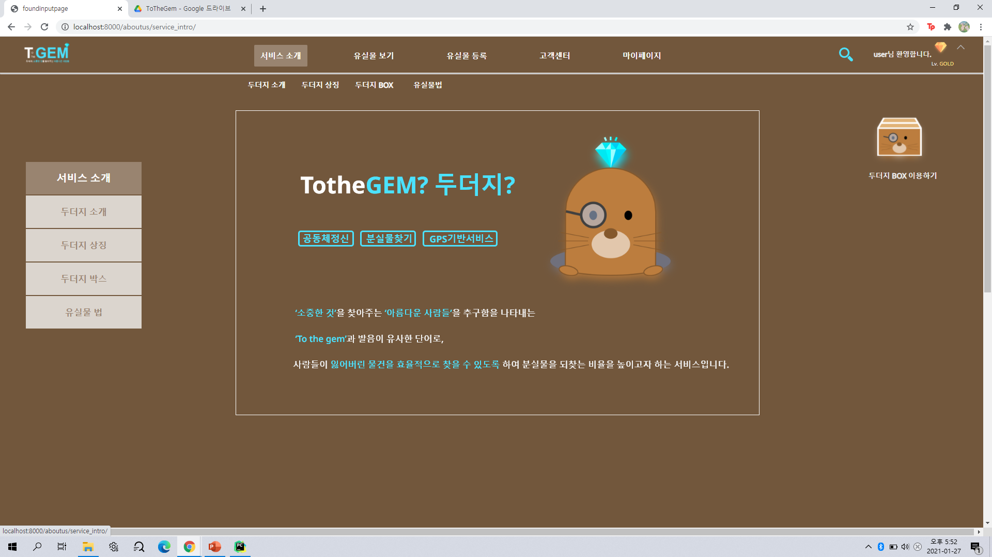
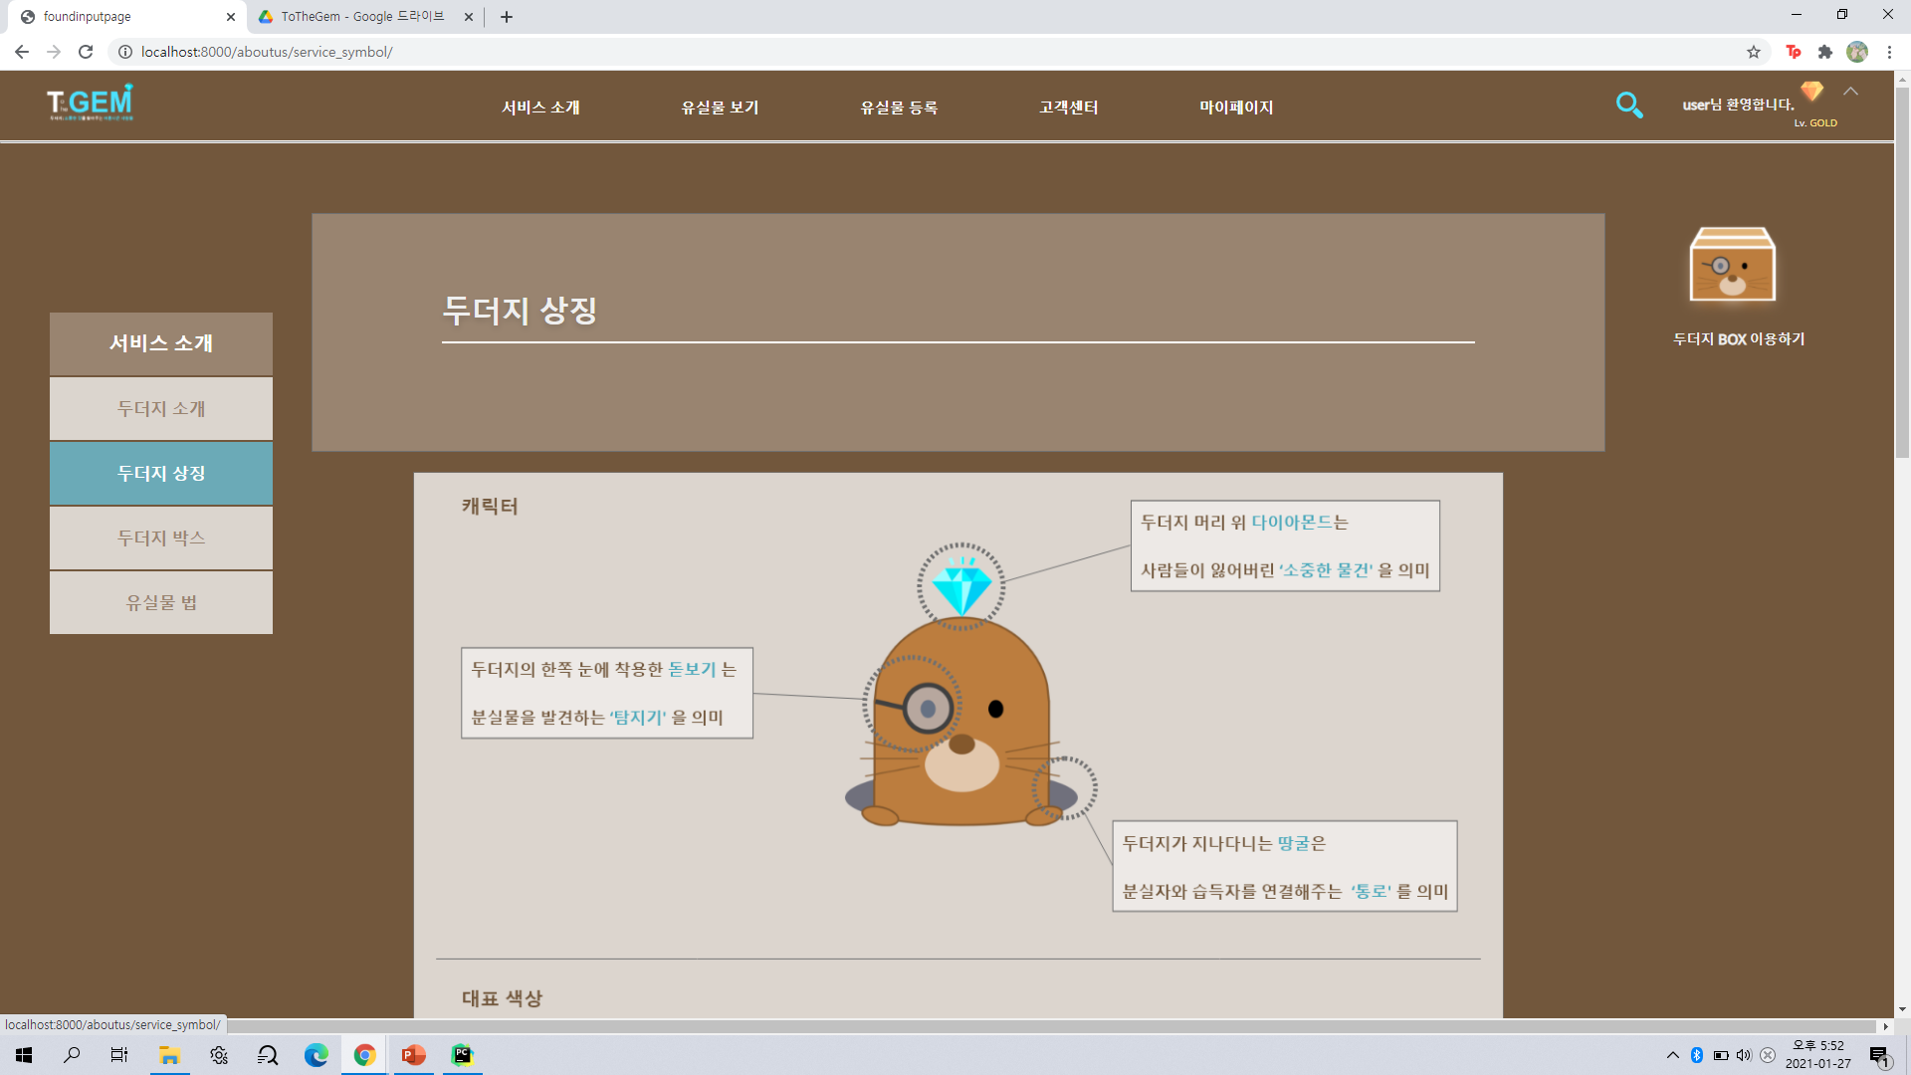
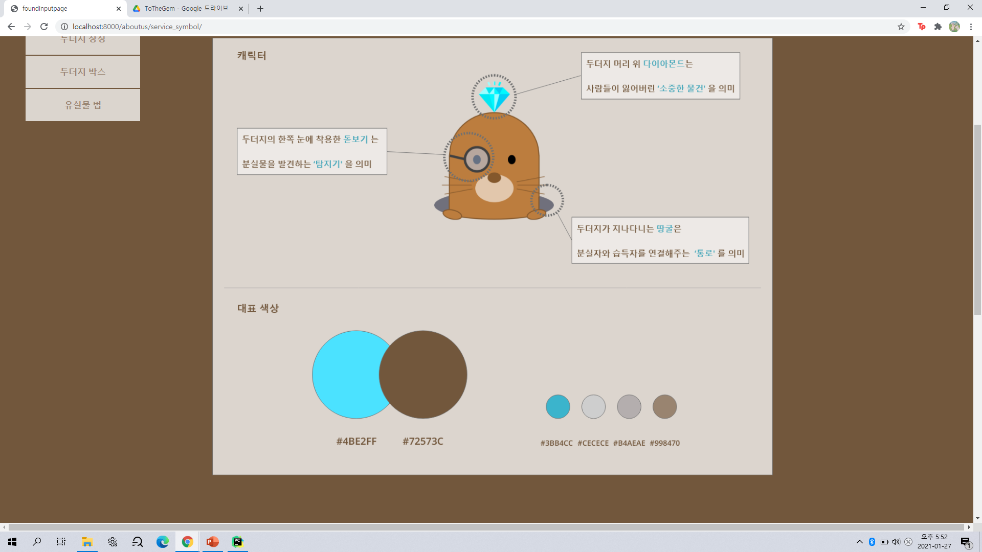
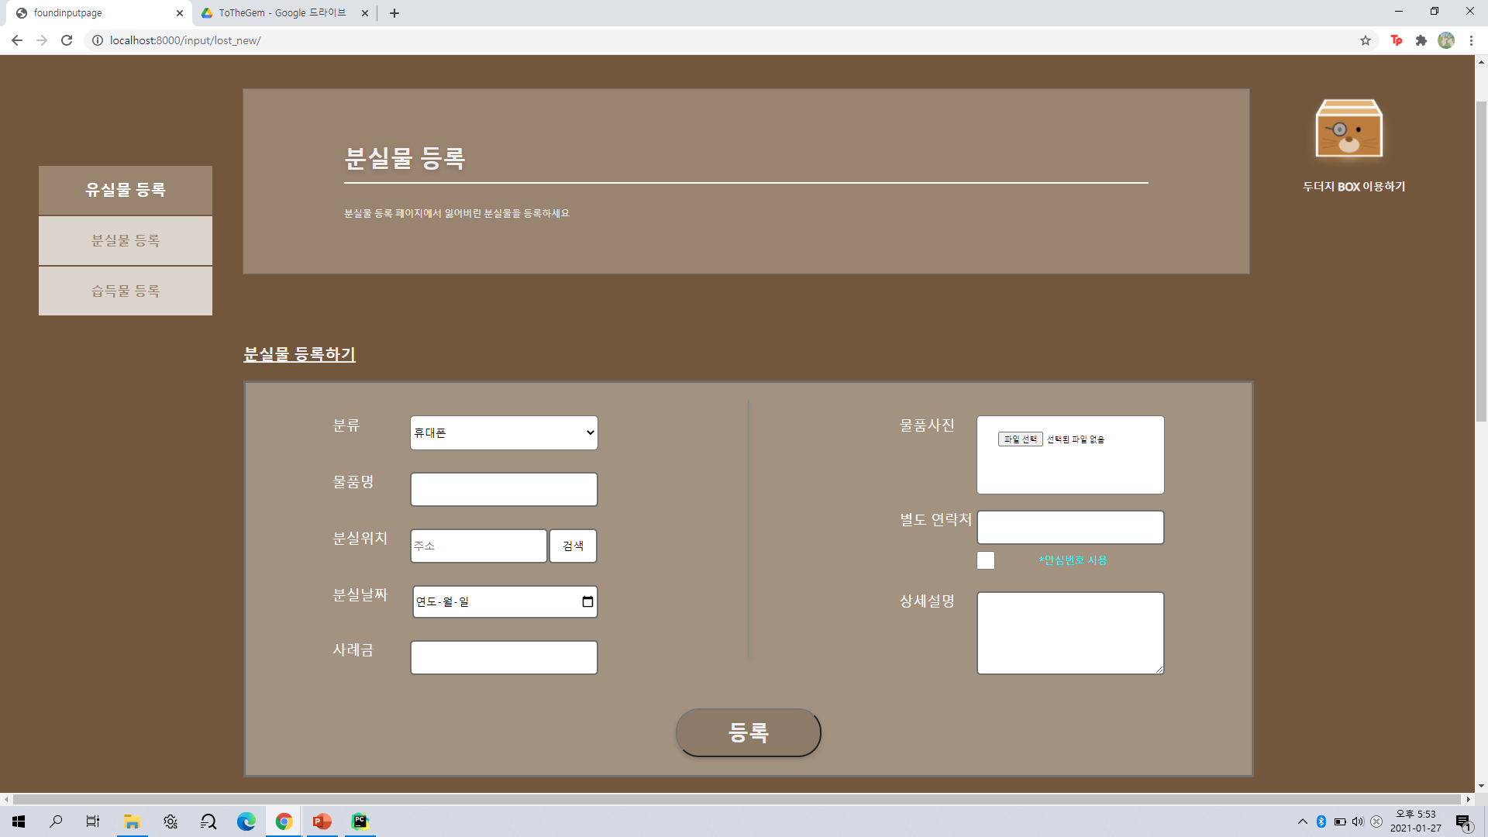
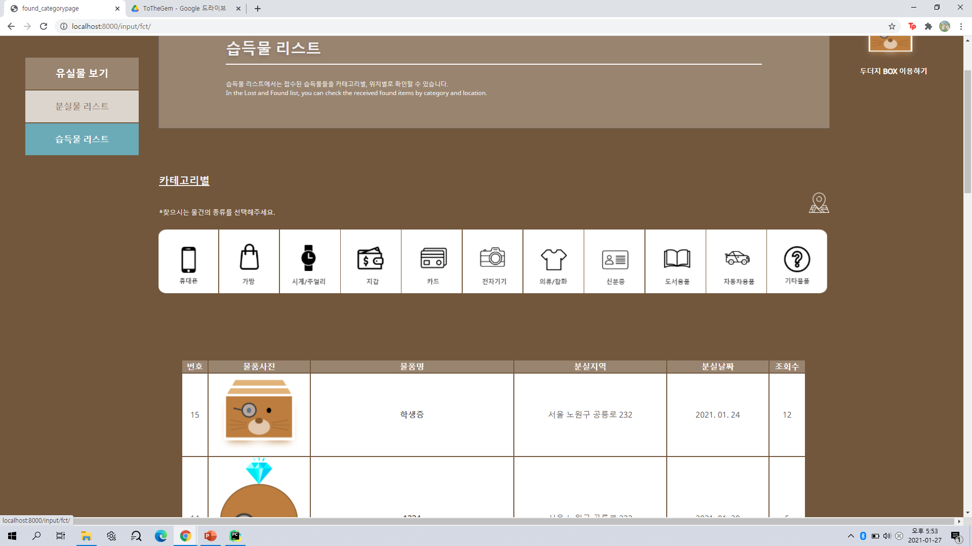
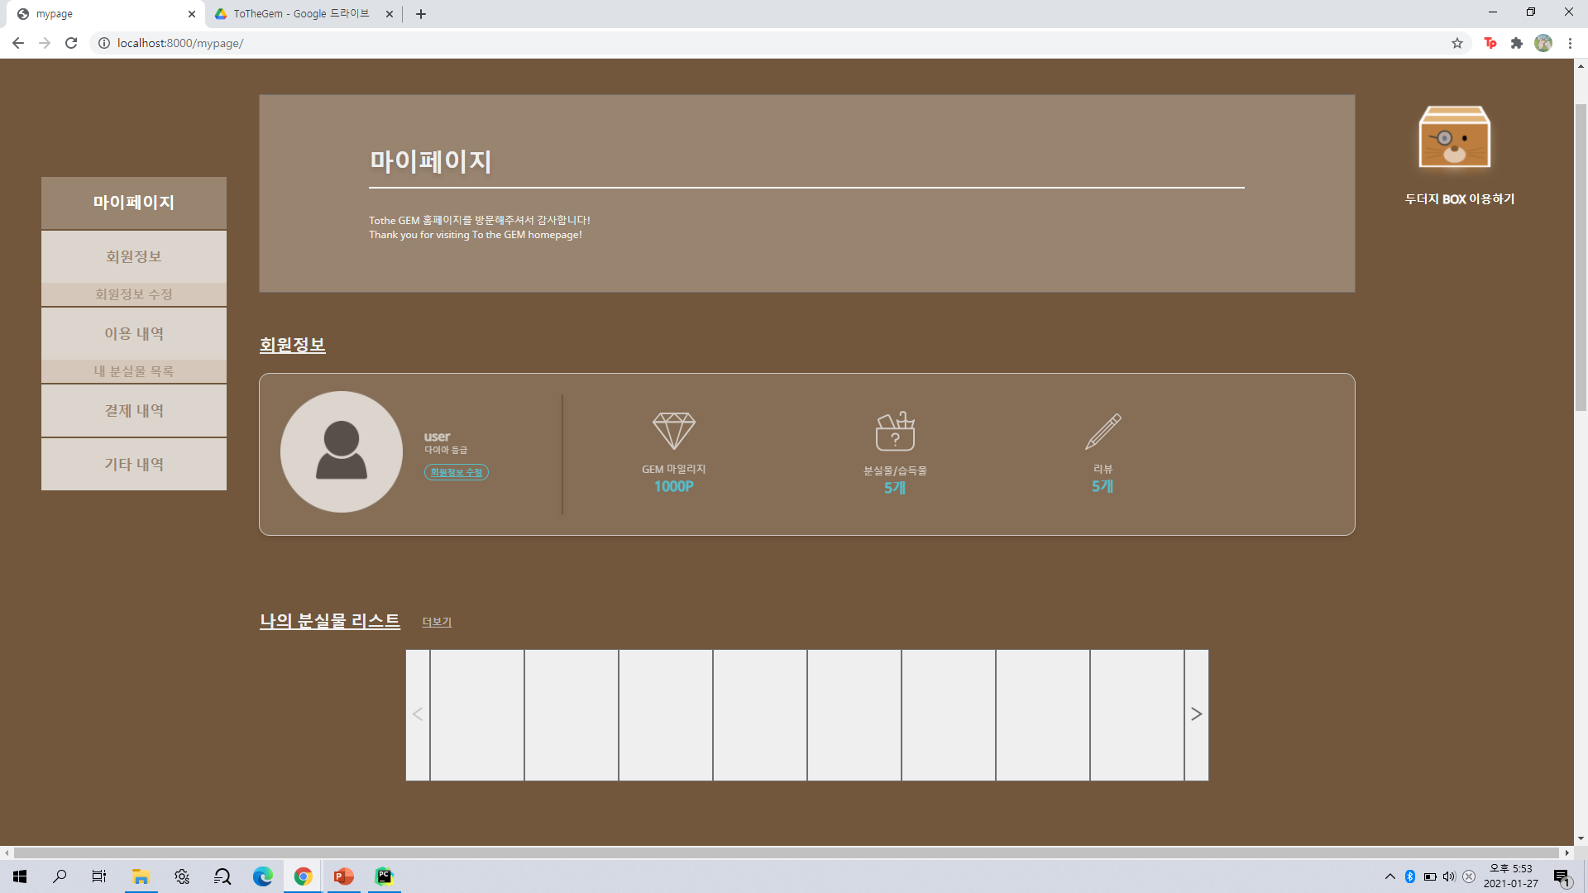
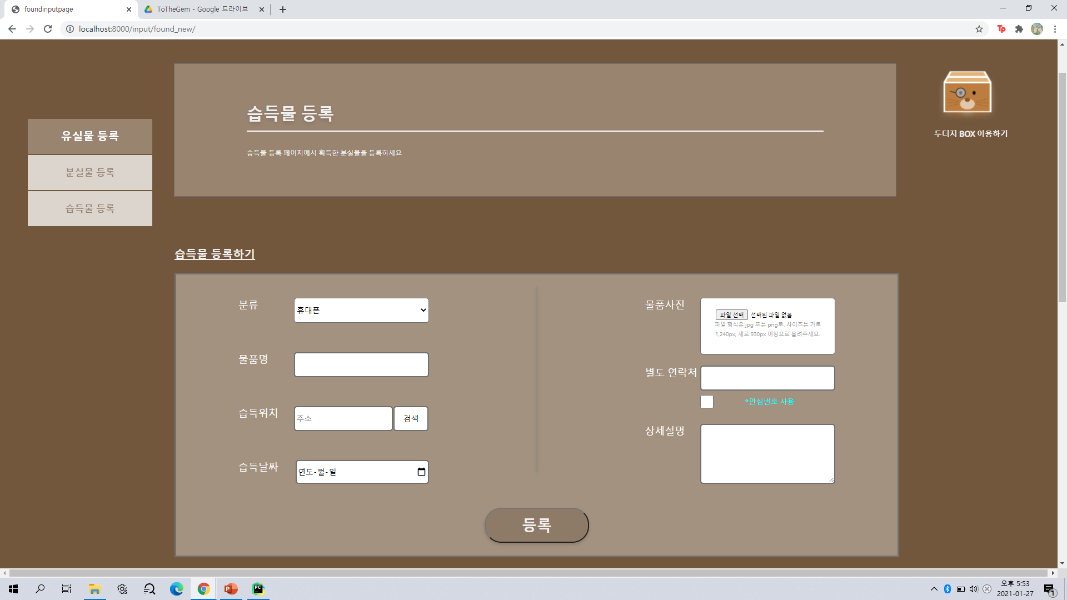
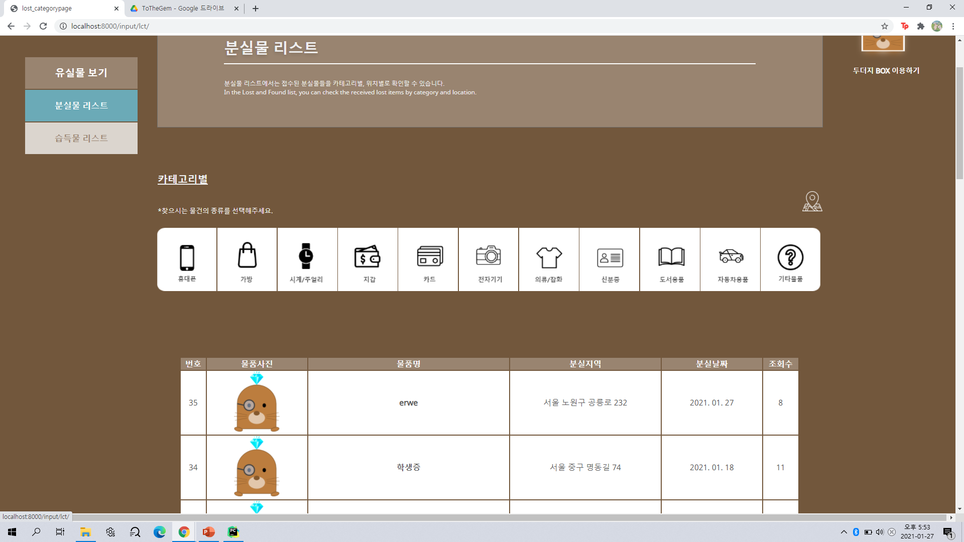

III. 최종결과물 * 최종적으로 완성된 웹페이지의 모습입니다.
서비스 소개
마이페이지
유실물 등록
카테고리별 유실물 보기
나의 유실물 목록
Notes:
초반 일정계획

Slide 17




III. 최종결과물 * 최종적으로 완성된 웹페이지의 모습입니다.
비밀번호 변경
회원정보 수정
회원정보 확인
회원 탈퇴 팝업 창
Notes:
초반 일정계획

Slide 18
IV. 예산안
항목 | 내 역 | 세 부 내 역 | 금액(천원)
활동비 | 교재비 | 28,050 + 16,360 + 22,500 + 31,800 + 24,500 + 15,920 = 139,130원 | 139.13
 |  | 24,800 + 16,800 = 41,600원 | 41.60
 |  | 32,400 + 16,920 + 21,600 + 22,500 + 16,920 = 110,340원 | 110.34
 |  | 28,800 + 16,920 + 22,500 = 68,220원 | 68.22
 |  | 16,200 + 39,420 + 46,620 = 102,240원 | 102.24
 | 프로그램 구독료 (XD) | 11,000 * 2 = 22,000원 | 22.00
 | 소 계 |  | 483.53
여비 | 식비 | 5,800 + 4,800 + 7,900 + 12,000 + 7,000 + 14,000 + 6,790 = 58,290원 | 58.29
 |  | 60,700 + 26,365 + 20,900 + 35,300 + 11,600 = 154,865원 | 154.865
 |  | 18,300 + 13,000 + 17,300 + 11,500 + 16,800 = 76,900원 | 76.9
 |  | 34,800 + 20,000 + 16,900 + 38,200 + 6,200 = 116,100원 | 116.10
 |  | 6,600 + 80,000 = 86,600원 | 86.60
 | 소 계 |  | 492.755
기타 비용 | 다과비 | 2,500 + 5,330 = 7,830원 | 7.83
 | 식비 | 13,800원 | 13.80
 | 잔액 | 1,925 + 160 = 2,085원 | 2.085
 | 소 계 |  | 23.715
코로나19 재난 상황이 심각하여 기존에 계획하였던 교통비, 스터디 카페 이용료를 식비로 대체함.
활동비(교재비, 프로그램 이용료) : 483530원
여비(개인 식비) : 492755원
기타비용 : 21630원
- 다과비 : 7830원
식비 : 13800원
총 사용금액 : 997915원
잔액 : 2085원
Notes:
초반 일정계획

